Slide 1
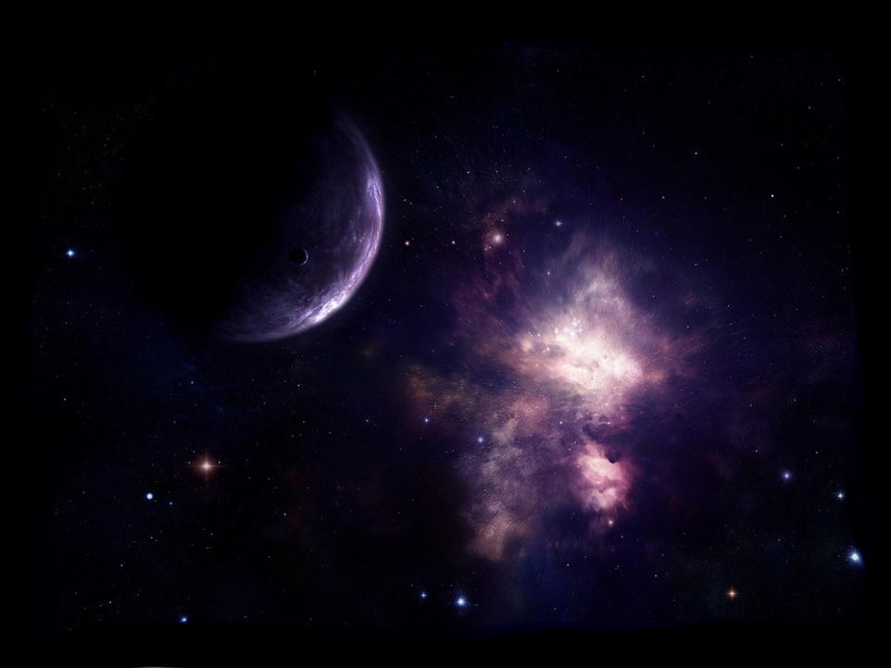
Apoštolská
Jen Ty, Pane můj
Nepohnem sa
To se nestane
Budem ako strom
Jen v Tebe, důveru mám
Nepochopím
Tebe patří chvála
Bůh slíbil své požehnání
Ježíš žije v nás
On přijde
Tobě patří chvála
Ježíši náš
Orlí křídla
Toužím
Cesta má cíl
Dobrý
Jsi Pán milosti
Pane můj
Tvůj přítel Ježíš
Jsi vším, co mám
Pojď dál
Ty jsi, Hospodine blízko
Dokonáno jest
Esheyt Hayil
Jsme jeden Tým
Pojď, nyní je čas
V mocném hřmění
Haleluja, sláva
K Tobě půjdu
Pokoj vám
Vítáme Tě Pane
Haleluja ( sk )
K tvojmu krížu
Před trůnem
Vstaň a zavolej
Haleluja ( cz )
Kvoli nám
Půjdeš-li pouští
Všechno co dýchá
Hudba doznívá
L-chá dódí
Rájem
Vzývám a slavím
Chceme Ti říct
Loď
Sešli své světlo
Za to, že
Chceme Ti zazpívat
Má nás rád
Spěchej domů
Zakřič
Me devles
Stačí se nadechnout
Zní píseň chval
Chci jít za Tebou
Mou spásou je Ježíš
Stará slova
Zpívej Haleluja I.
Immanuel
Můj Bůh žije
Jak úžasná
Š ma Jisrael
Žalm 150
Můj Pán je se mnou
Štít
Zpívej novou píseň
Jak vzácná milost
Můj veliký
Jak zřídlo vody živé
Tam k výšinám
Žalm 117
Jdeme dál
Nade vším
Ten den
Žít ke Tvé slávě
Jdu k Tobě, Pane
Nádherný Pán
Ten déšť jsi Ty
Náš Pán a Bůh
To je Tvůj dům

Slide 2
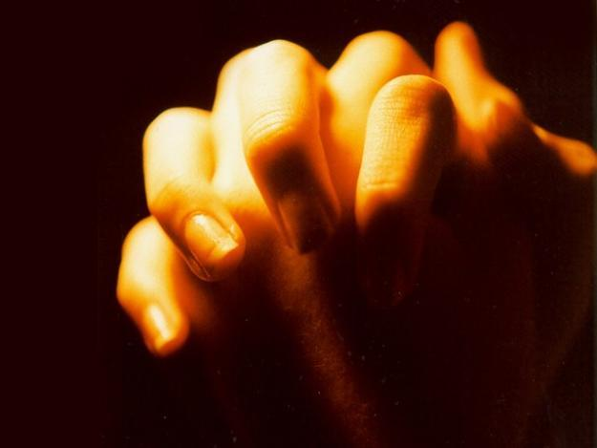
APOŠTOLSKÁ
Prosíme Tě, Pane dej nám sílu,
chceme začít podle slov Tvých žít,
věříme, že jednou budem v míru
u Tvého stolu společně víno pít.
2. Dívej se na všechny naše zkoušky,
jak se utápíme v starostech,
bez Tebe by svět byl jenom pouští,
bez Tebe by život neměl vůbec žádný cíl.
Děkujem za velikou Tvou lásku,
za ten úžasný kříž oběti,
za kříž, který přinesl nám
spásu chceme,
Pane jméno Tvoje chválit na věky.

Slide 3
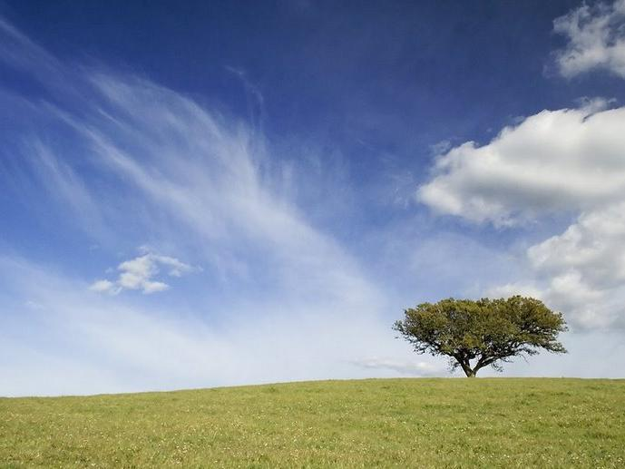
BUDEM AKO STROM
/: BUDEM AKO STROM SADENÝ PRI VODE,
A MOJOU OPOROU JE MI ŽIVÝ PÁN.:/
NECH LEN PRÍDE DES, JA NEUTEČIEM PREČ

Slide 4
/: BUDEM AKO STROM SADENÝ PRI VODE,
A MOJOU OPOROU JE MI ŽIVÝ PÁN.:/
JA NEBUDEM SA BÁŤ, HOC AJ PRÍDE DÁŽĎ
/: BUDEM AKO STROM SADENÝ PRI VODE,
A MOJOU OPOROU JE MI ŽIVÝ PÁN.:/

Slide 5
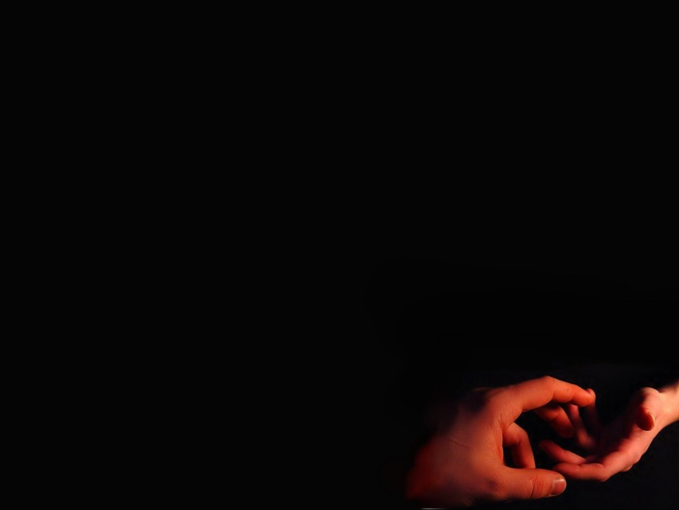
BŮH SLÍBIL SVÉ POŽEHNÁNÍ
1. Bůh slíbil své požehnání,
na zemi dětem svým dát,
kdo se zde před Bohem sklání,
smí před ním též v nebi stát.
Ref: Náš Pane drahý,
jsi mocný vesmíru Král,
svým Duchem veď naše snahy,
bez Tebe nemůžem dál.

Slide 6
2. Bůh slíbil své požehnání,
všichni je můžeme vzít,
když s Bohem svým bez přestání,
životem toužíme
Ref: Náš Pane drahý,
jsi mocný vesmíru Král,
svým Duchem veď naše snahy,
bez Tebe nemůžem dál.

Slide 7
3. Bůh slíbil své požehnání,
dává je vždy v pravý čas.
Pro Ducha toužebné lkání,
potěší Pán lid svůj zas.
Ref: Náš Pane drahý,
jsi mocný vesmíru Král,
svým Duchem veď naše snahy,
bez Tebe nemůžem dál.

Slide 8
4. Bůh nám dává své požehnání,
můžem je vzít s důvěrou.
On slyší upřímná přání,
posílí nás mocí svou.
Ref: Náš Pane drahý,
jsi mocný vesmíru Král,
svým Duchem veď naše snahy,
bez Tebe nemůžem dál.

Slide 9
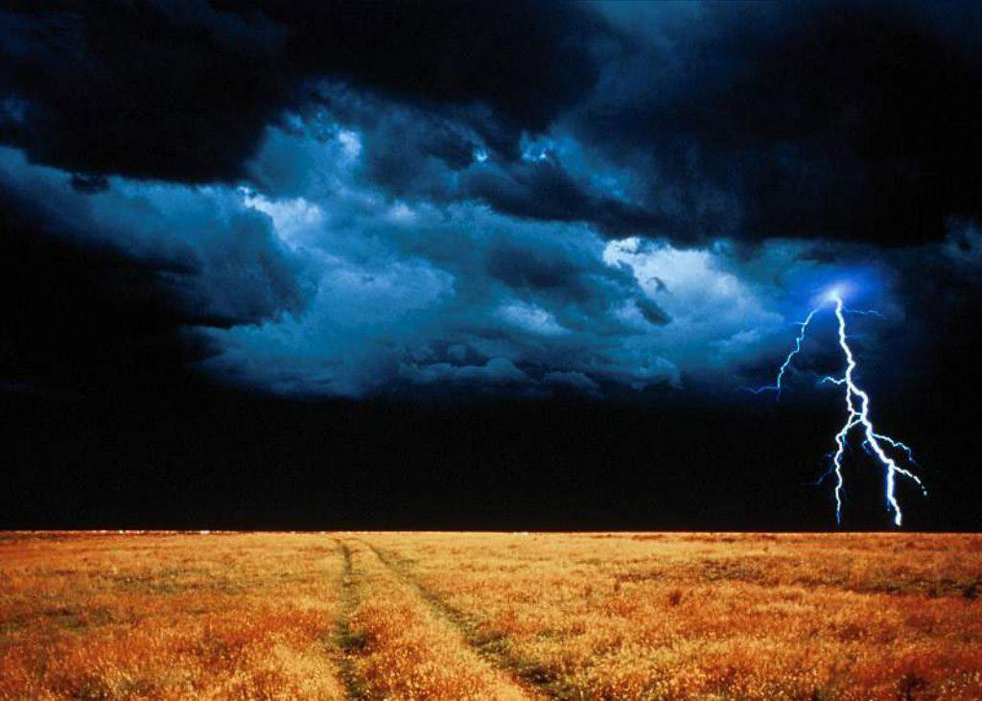
CESTA MÁ CÍL
1/ Jsou chvíle krátký, když radost máš
zdají se být delší ty když bolest prožíváš.
Možná dneska právě není ti hej,
tak zastav se jen na chvíli
a písně poslouchej.
REF/ Zpíváme o tom, že i cesta klikatá,
mnohdy sněhem zavátá má cíl.
A každá cesta končí a tam kde byl stín,
slunce bude vím, já vím.

Slide 10
2/Tak zvedni hlavu koukej, zas bude líp,
žádná kaše nejí se tak horká jak se zdá.
A jestli dneska právě, není ti hej,
tak zastav se jen na chvíli
a písně poslouchej.
REF/
Zpíváme o tom, že i cesta klikatá,
mnohdy sněhem zavátá má cíl.
A každá cesta končí a tam kde byl stín,
slunce bude vím, já vím.

Slide 11
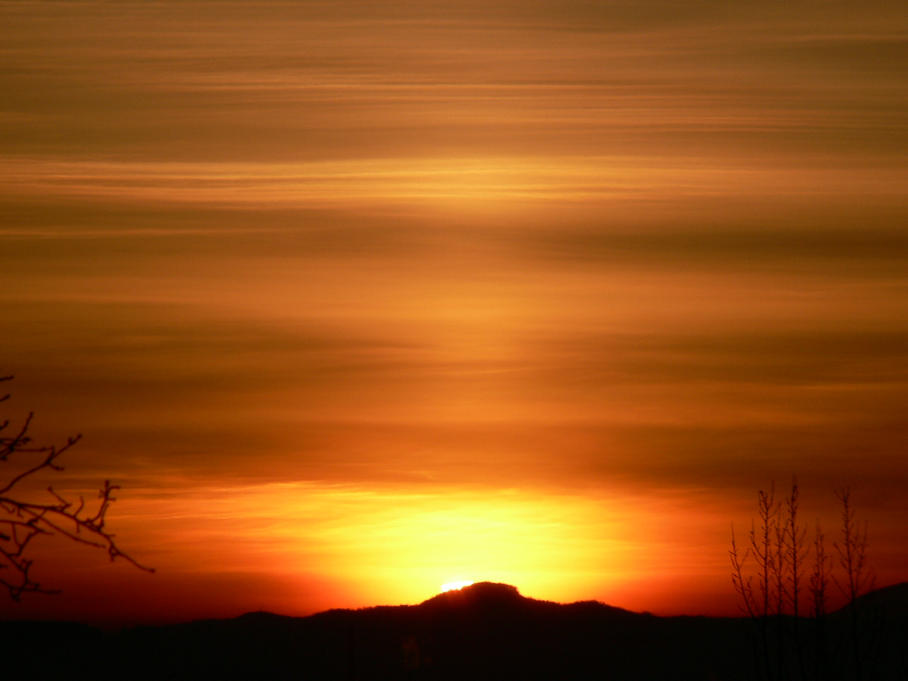
DOBRÝ
JE CHVÍĽA ZÁZRAČNÁ, KEĎ K NEBU POZERÁM,
KEĎ OTVÁRA SA ZAS, POČUJEM ZNÁMY HLAS.
BOH SLÁVOU ODETÝ, MA ÚCTOU NAPLNÍ
A ROZOCHVIEVA ZEM, SRDCE SPIEVAŤ CHCE
DOBRÝ JE BOH NÁŠ,
TIEŽ MU DAJ SVOJ HLAS A VOLAJ
ON V SLÁVE PRÍDE,
JE VÍŤAZ NÁŠ KRÁĽ.

Slide 12
BUDÚCNOSŤ ON POZNÁ
AJ MÔJ ČAS V RUKÁCH MÁ
ON VLÁDNE NAD VŠETKÝM, PRVÝ POSLEDNÝ
MAL PLÁN A ZVÍŤAZIL, OTEC, DUCH AJ SYN
ON VESMÍRU KRÁĽ MÔJ KAŽDÝ KROK POZNÁ
DOBRÝ JE BOH NÁŠ,
TIEŽ MU DAJ SVOJ HLAS A VOLAJ
ON V SLÁVE PRÍDE,
JE VÍŤAZ NÁŠ KRÁĽ.

Slide 13
TVOJE MENO NÁDHERNÉ OD VEKOV JE CHVÁLENÉ, DOVOĽ SPIEVAŤ AJ MNE, BUĎ MÔJ PÁN.
DOBRÝ JE BOH NÁŠ,
TIEŽ MU DAJ SVOJ HLAS A VOLAJ
ON V SLÁVE PRÍDE,
JE VÍŤAZ NÁŠ KRÁĽ.

Slide 14
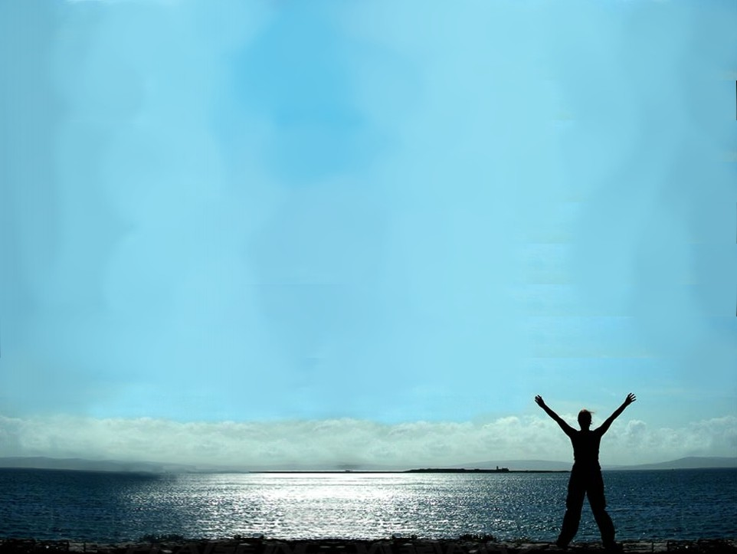
Dokonáno jest
1. Odpustit hřích, zastavit lavinu, porazit smrt.
Přišel jsi Ty, beránek bez viny, vykoupit svět.
R.: Dokonáno jest! Dokonáno jest!
Dokonáno jest! Amen!
2. Podstoupit kříž, zaplatit za vinu, vytrpět trest.
Přišel jsi Ty, vyhlásit zajatým radostnou zvěst.
R.: Dokonáno jest! Dokonáno jest!
Dokonáno jest! Amen!

Slide 15
Eshet Hayil
1. Ešet chajil mí jimca
vrachoq mipní mikra
batach ba lev baala v
šalal lo jechsar
2. Darša cemer upište
vatas bechefec kápejhra
batach ba levbaala v
šalal lo jechsar.

Slide 16
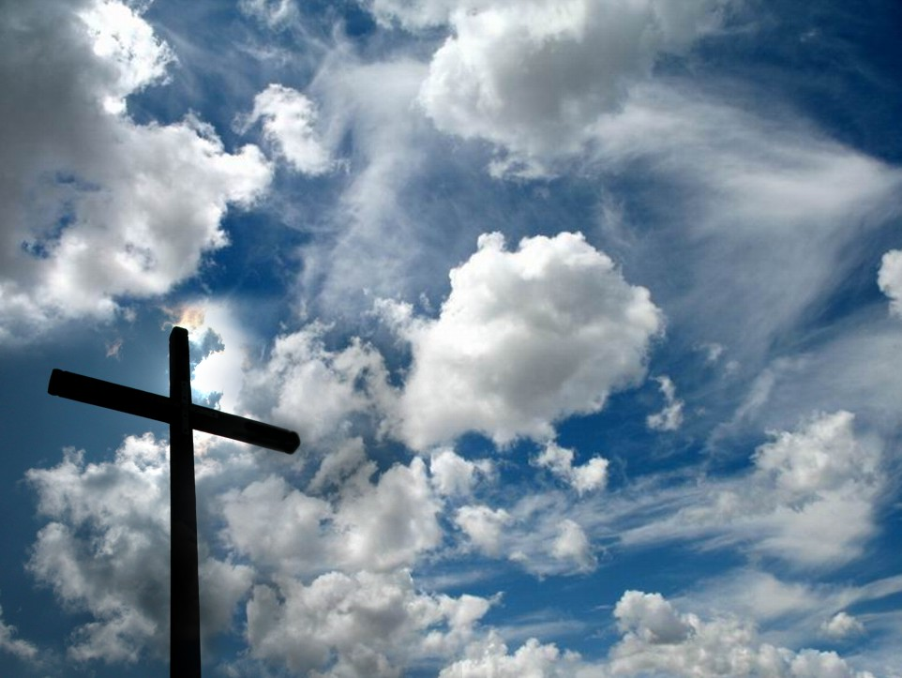
Haleluja, sláva, čest
R.: Haleluja, sláva,
čest i chvála s dobrořečením,
síla i moc, úcta i dík
Tobě na věky náleží!
1. Přišel jsi plamenem zažehnout
knoty vírou jen doutnající,
změnit pustinu
v zahradu rozkvetlou
|:v srdcích bez lásky
strádajících. :|

Slide 17
R.: Haleluja, sláva,
čest i chvála s dobrořečením,
síla i moc, úcta i dík
Tobě na věky náleží!
2. Svatý se dotýkal nečistých,
sloužil ten, kdo měl
být uctíván, Král umýval
nohy svým poddaným,
|: nevinný za hřích byl
potrestán. :|

Slide 18
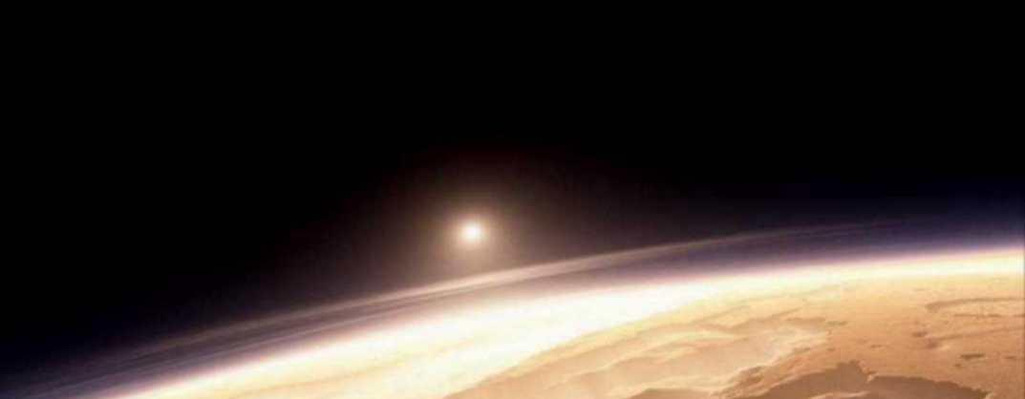
HALELUJA
/: HALELUJA, HALELUJA, LEBO BOH VŠEMOCNÝ VLÁDU MÁ.:/
HALELUJA, SVÄTÝ,
SVÄTÝ, JE BOH NÁŠ SLÁVNY,
/:HODEN JE NÁŠ PÁN:/
ON JE SVÄTÝ, SVÄTÝ, JE BOH NÁŠ SLÁVNY,
/:HODEN JE NÁŠ PÁN:/
ON JE SVÄTÝ,

Slide 19
/: HALELUJA, HALELUJA, LEBO BOH VŠEMOCNÝ VLÁDU MÁ.:/
HALELUJA, SVÄTÝ,
SVÄTÝ, JE BOH NÁŠ SLÁVNY,
/:HODEN JE NÁŠ PÁN:/
ON JE SVÄTÝ, SVÄTÝ, JE BOH NÁŠ SLÁVNY,
/:HODEN JE NÁŠ PÁN:/
ON JE SVÄTÝ,
AMEN

Slide 20
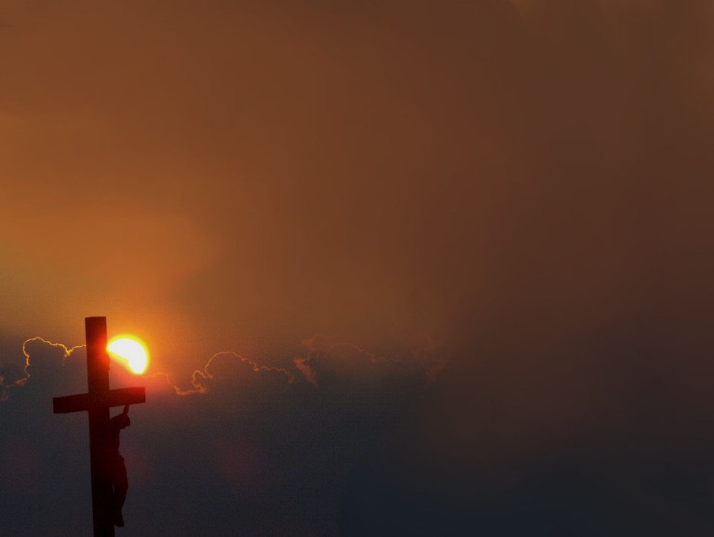
Haleluja
R) Haleluja, ať zní ze všech úst,
haleluja, ať zní k nebesům,
haleluja, ať Bůh slyší nás,
prozpěvuj Sione vykoupený - Pán zvítězil.
1) On těžký kříž nesl kvůli nám,
na Golgotě zvítězil.
Bůh odpouští za to vítězství
hříchy tvé, hříchy tvé.
Tak zpívej:

Slide 21
R) Haleluja, ať zní ze všech úst,
haleluja, ať zní k nebesům,
haleluja, ať Bůh slyší nás,
prozpěvuj Sione vykoupený - Pán zvítězil.
2) Až zazní hlas polnic andělských,
Bůh tělo tvé promění,
pak zavoláš: Kde je osten tvůj,
smrti zlá, smrti zlá?
Tak zpívej:

Slide 22
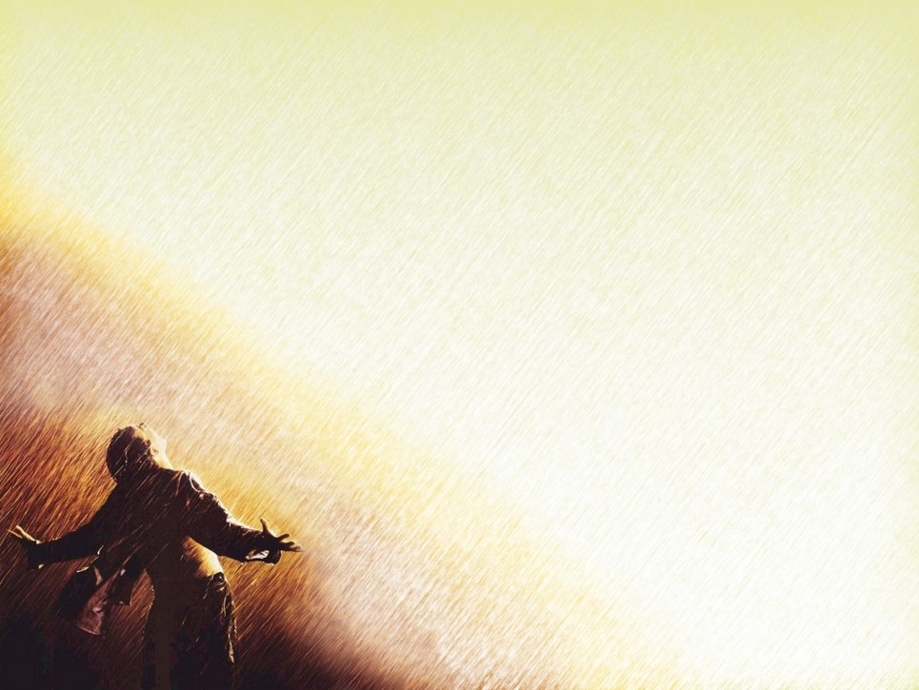
Hudba doznívá
1. Hudba doznívá k Tobě přicházím,
chci jen Tebe znát.
Přinést něco snad,
Co pravou cenu má,
co bys Ty měl rád.
Chci víc než píseň ti dát,
nejen krásná slova.
Co víc než sebe Ti dám?
Ty zkoumáš hlubiny mé,
skryté nic Ti není,
Ty vidíš, co v srdci mám.

Slide 23
Toužím teď do srdce chvály vstoupit,
kde jsi jedině Ty,
jedině Ty, Ježíši.
Přiznávám Pane, že vždy nejsem věrný,
to jsi jedině Ty, jedině Ty, Ježíši.
2. Ty jsi věčný Král,
kdo jen vyjádří, co Ti náleží?
I když slabý jsem,
Pane vše si vem, každý dech
je Tvůj.

Slide 24
Chci víc než píseň ti dát,
nejen krásná slova.
Co víc než sebe Ti dám?
Ty zkoumáš hlubiny mé,
skryté nic Ti není,
Ty vidíš, co v srdci mám.
Toužím teď do srdce
chvály vstoupit,
kde jsi jedině Ty,
jedině Ty, Ježíši.
Přiznávám Pane,
že vždy nejsem věrný,
to jsi jedině Ty, jedině Ty, Ježíši.

Slide 25
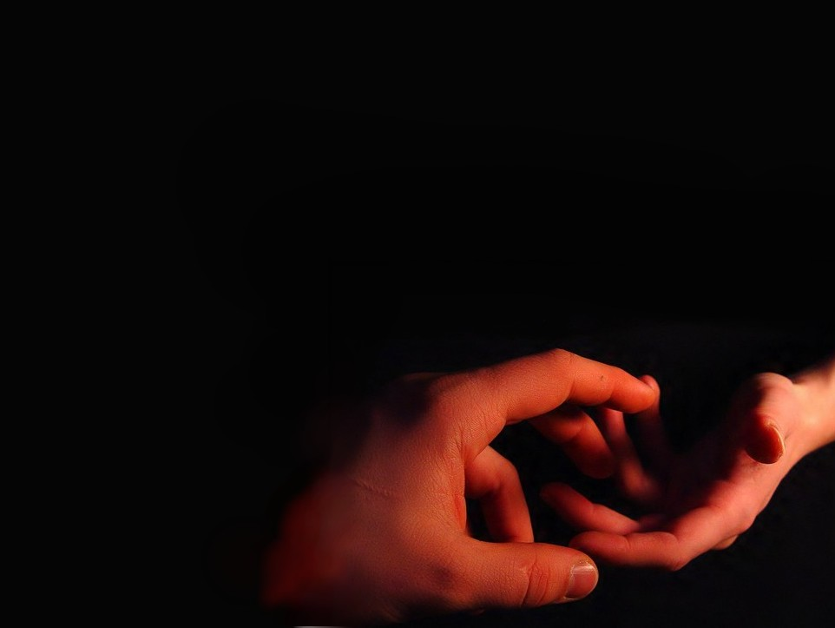
Chceme Ti říct
Hospodine, přišli jsme Tě chválit, naše srdce Ti s láskou dát. Víš, kde kdo si myslí,
že jsme slabí a sami neumíme stát.
Ref:
A tak Ti chceme říct, co pro nás
znamenáš, že nejsi jenom lanem,
kde chytnem se když zklamem.
Jsi pro nás mnohem víc,
Tvá láska drží nás.
Zveme Tě sem k nám,
jen málo Tebe znám, to vím.

Slide 26
2. Hospodine, přišli jsme Tě chválit,
naše ruce Ti s láskou dát.
Víš, chceme lidem sloužit a strach jim brát.
Ref: A tak Ti chceme říct, co pro nás
znamenáš, že nejsi jenom lanem,
kde chytnem se když zklamem.
Jsi pro nás mnohem víc,
Tvá láska drží nás.
Zveme Tě sem k nám,
jen málo Tebe znám, to vím.

Slide 27
3. Hospodine, přišli jsme Tě chválit,
to co trápí Ti odevzdat.
Vím, že Ty máš velkou moc a pokoj umíš dát.
Ref: A tak Ti chceme říct, co pro nás
znamenáš, že nejsi jenom lanem,
kde chytnem se když zklamem.
Jsi pro nás mnohem víc,
Tvá láska drží nás.
Zveme Tě sem k nám,
jen málo Tebe znám, to vím.
Hospodine, vítej mezi námi
a požehnej všem nám

Slide 28
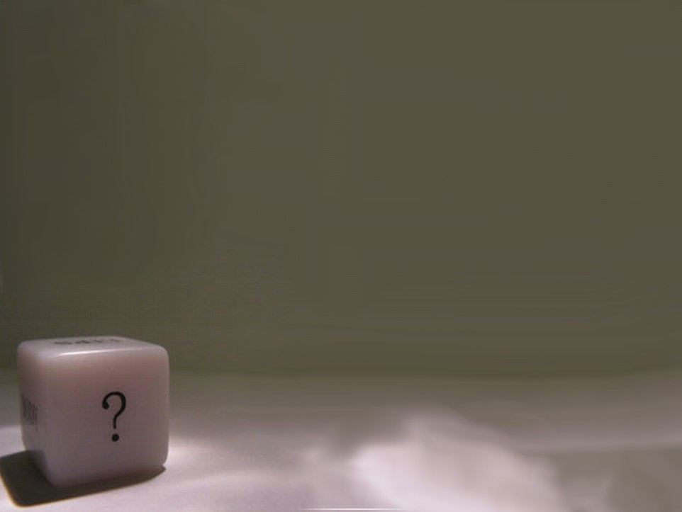
Chceme Ti zazpívat
/: Chceme Ti zazpívat,
Bože náš, Stvořiteli náš,
Spasiteli náš, Králi náš. :/
/: Bože náš, Bože náš
tys nás očistil, Duchem naplnil,
Bože náš. :/

Slide 29
2. /: Chceme Ti děkovat, Bože náš,
že v nás chceš mít chrám
kde přebýváš sám,
Králi náš. :/
/: Bože náš, Bože náš
tys nás očistil, Duchem naplnil,
Bože náš. :/

Slide 30
3. /: Chceme Ti děkovat, Bože náš,
plni vděčnosti, vroucí milosti,
Bože náš. :/
/: Bože náš, Bože náš
tys nás očistil, Duchem naplnil,
Bože náš. :/

Slide 31
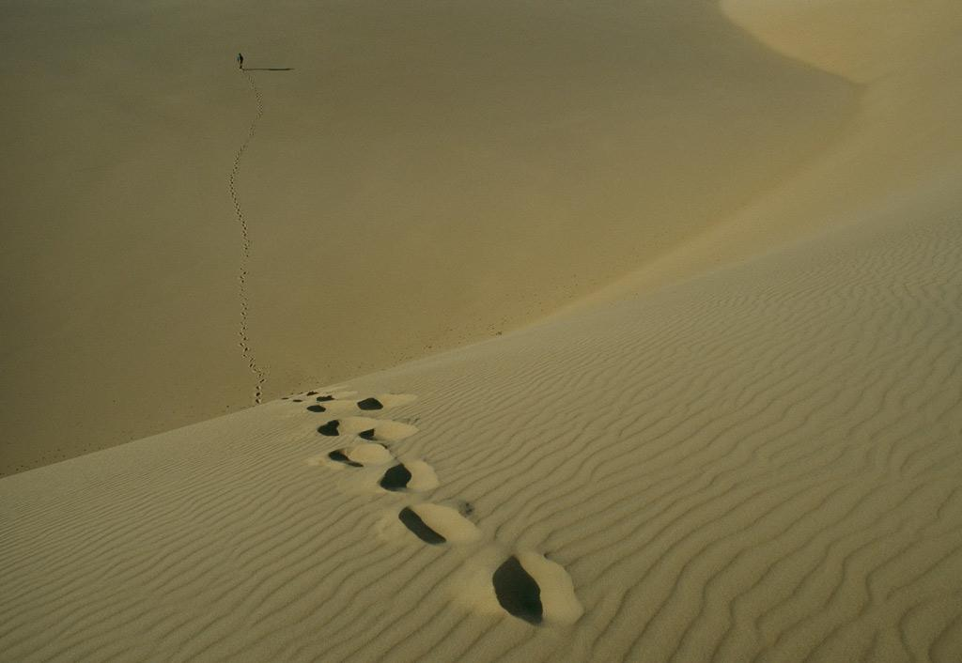
CHCI JÍT ZA TEBOU
Hledám Tvoji Tvář Pane můj
Hledám Tvoji Tvář každý den
Po Tobě touží duše má
očekávám slovo Tvé
/:Chci jít za Tebou Ježíši cestou Tvou
Chci jít za Tebou Ježíši:/
Za Tebou
Za Tebou Pane můj chci jít každý den
za Tebou

Slide 32
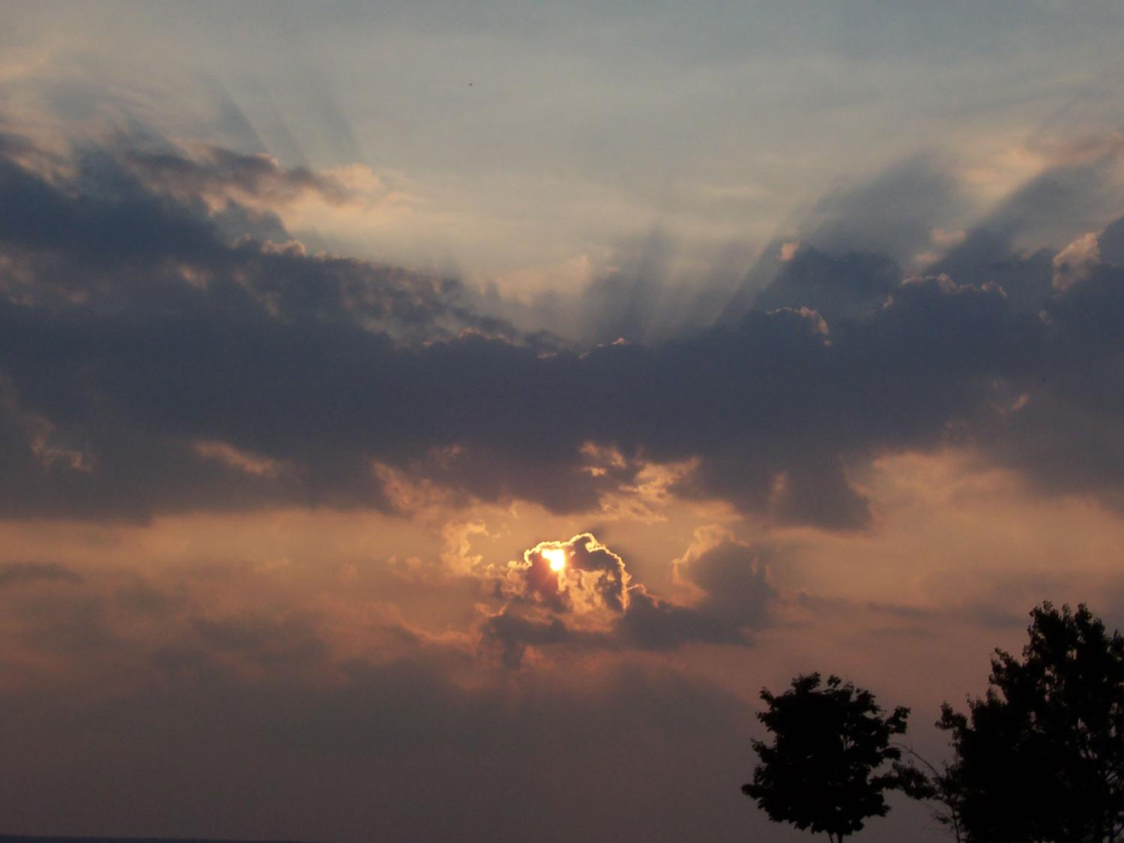
Immanuel
Společně Tě na tomto místě
náš Pane chválíme,
Stojíme zde jako jeden a vroucně prosíme:
otevři naše srdce ať vnímáme Tě víc,
tak přijď a naplň si nás jen Ty sám.
|: Immanuel, s námi je Bůh
míru Král mocný Pán
a věčně živý Bůh.“ :|

Slide 33
Naše chvály, jak sám vidíš stoupají Ti vstříc.
Se svítáním odpuštění, pokoj nabízíš.
Ty sám jsi toho hoden, být chválen uctíván,
Náš pán a Král na věky vládne dál. |: Immanuel, s námi je Bůh
míru Král mocný Pán
a věčně živý Bůh.“ :|

Slide 34
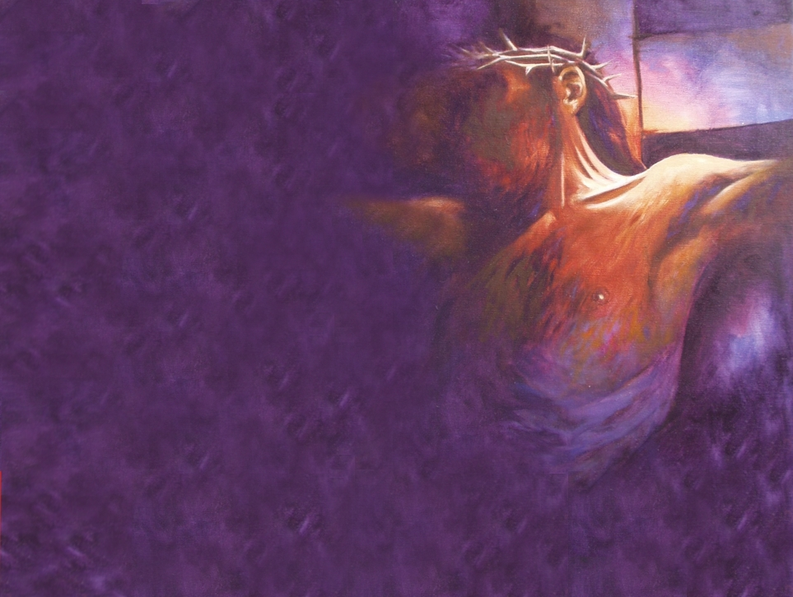
G
JAK ÚŽASNÁ
LÁSKA
Jak úžasná musí ta láska být,
co přišla k nám o vše se rozdělit,
dát novou vláhu poušti spálené,
přiblížit nám nebe tak vzdálené.

Slide 35
Svou slávy říš
opustils kvůli nám,
nemusels jít,
a přece šel jsi sám;
tvář přátelskou
jsi nikde neviděl,
když proklínán jsi
k popravišti šel.
Tam místo nás život jsi položil,
vrátil ses zas, abys ho rozmnožil.
Vím, abych já moh věčný život žít,
musel můj Pán tou cestou kříže jít.

Slide 36
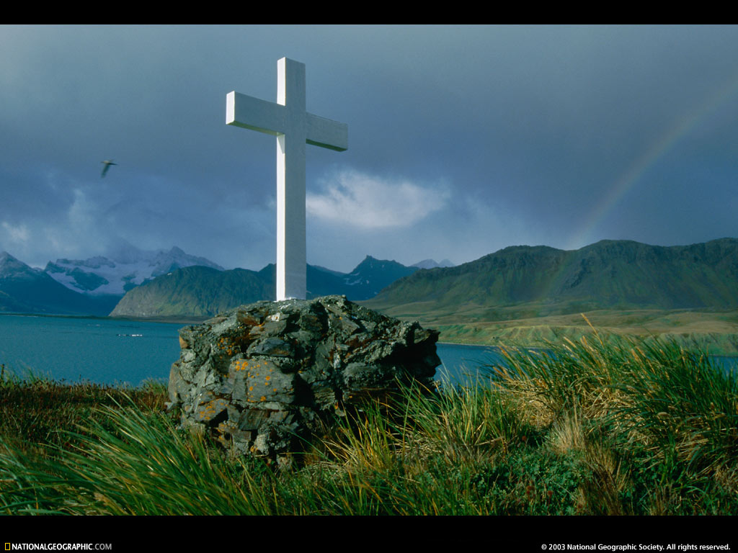
Jak vzácná milost
Jak vzácná milost, Pane můj, že s tebou mohu jít. Já v bídě zmíral, teď jsem tvůj a vírou smím tě zřít.
Mou úzkost mírní milost tvá, před ní se ztrácí strach, můj život opět smysl má, vždyť sám jsi světlem v tmách.

Slide 37
Když bouře zmítá nitrem mým, duch hříchem rozerván, je milost lanem záchranným, jsem k tobě připoután.
I kdybych směl zde v slávě žít a jako slunce plál, jen milost tvou chci velebit, ty milostí jsi Král.

Slide 38
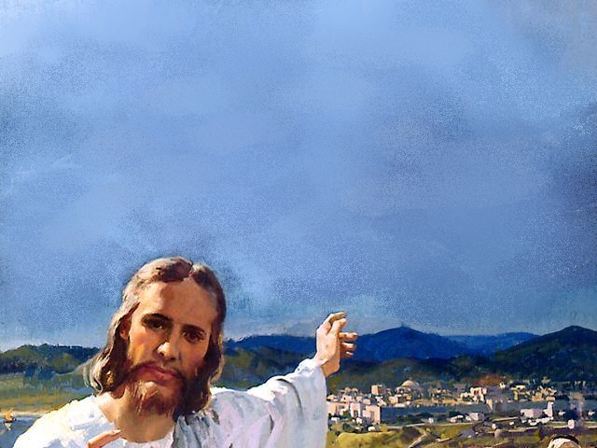
Jak zřídlo vody živé
Jak zřídlo vody živé, jež žízeň uhasí, jak síla duši slabé, jež s hříchem zápasí, jak jarní i letní čas písně rozjásán – hle, takový je Pán Ježíš, můj přítel a můj Pán.

Slide 39
Jak místo křiku ticho a mír po válčení, jak radost ze setkání po smutku, loučení. Jak měsíc a slunce, když září v moře lán – hle, takový je Pán Ježíš, můj přítel a můj Pán.

Slide 40
Jak spánek v utrpení, jež dá zapomenout, jak volnost po otroctví, jak klíč od hříchu pout. V něm poutník již vidí svůj domov dokořán – hle, takový je Pán Ježíš, můj přítel a můj Pán.

Slide 41
Jdeme dál
Všechno je v pohybu, všechno se mění,
nic není jako dřív. Co bylo včera,
dnes už není, čas nezastavíš.
Žiješ, když máš cíl, nebudeš tu dýl,
ten kdo víru má, smysl cesty zná.
Ref: A tak Jdem dál, směřujeme k nebesům,
jdem dál, tvé slovo nám stačí.
Jdem dál, v průvodu vítězů,
jdem dál, břemena netlačí nás.

Slide 42
2. Je hodně toho, co můžeš získat,
čím život naplnit. Co bylo včera,
dnes už není, čas nezastavíš.
Žiješ když máš cíl, nebudeš tu dýl,
ten kdo víru má, smysl cesty zná.
Ref: /: A tak Jdem dál, směřujeme k nebesům,
jdem dál, tvé slovo nám stačí.
Jdem dál, v průvodu vítězů,
jdem dál, břemena netlačí nás. :/

Slide 43
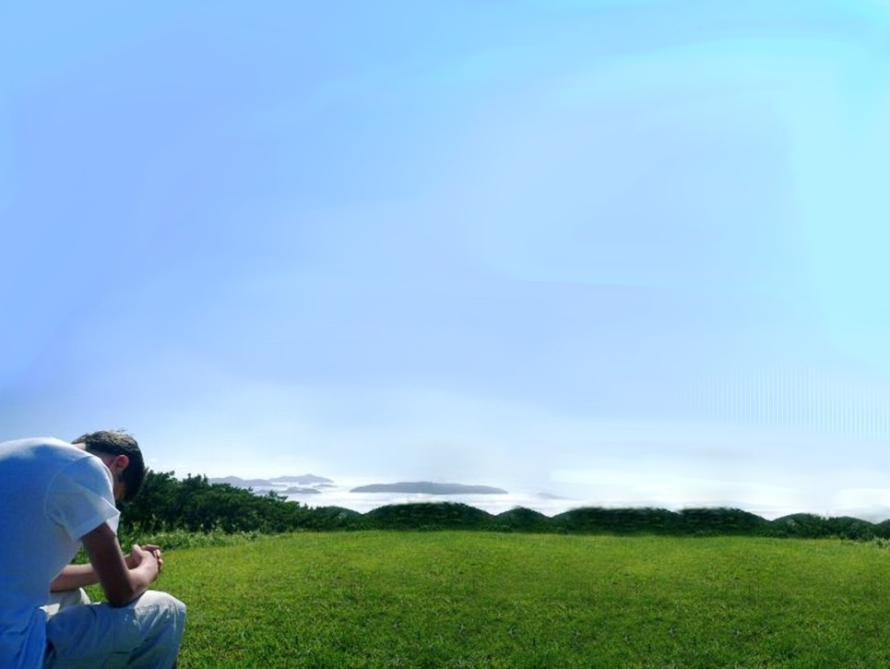
Jdu k Tobě, Pane
Ty jsi Pán a Bůh, k Tobě přichází můj duch. Změň prosím srdce mé, máš tu moc, Jsi Král. Můj drahý táto já Tvou milost poznávám a vím, Tvá láska postačí, aby změnila nás. Ref.: Můj Pane, drž mě pevně láskou svou. Můj Pane sílu mi dáváš. A já čekám, že jako orel vzlétnu výš, jen v moci lásky tvé, jak orel vzlétnu výš, Duchem tvým dám se vést.

Slide 44
Otče můj chci být tím, kdo Tebe zná a mít Tvé lásky plný stůl, pro druhé tu být. Chci konat vůli tvou, tak žít na každý den s vírou, že Ty mě proměníš, to je naděje má.
Ref.: Můj Pane, drž mě pevně láskou svou. Můj Pane sílu mi dáváš. A já čekám, že jako orel vzlétnu výš, jen v moci lásky tvé, jak orel vzlétnu výš, Duchem tvým dám se vést.

Slide 45
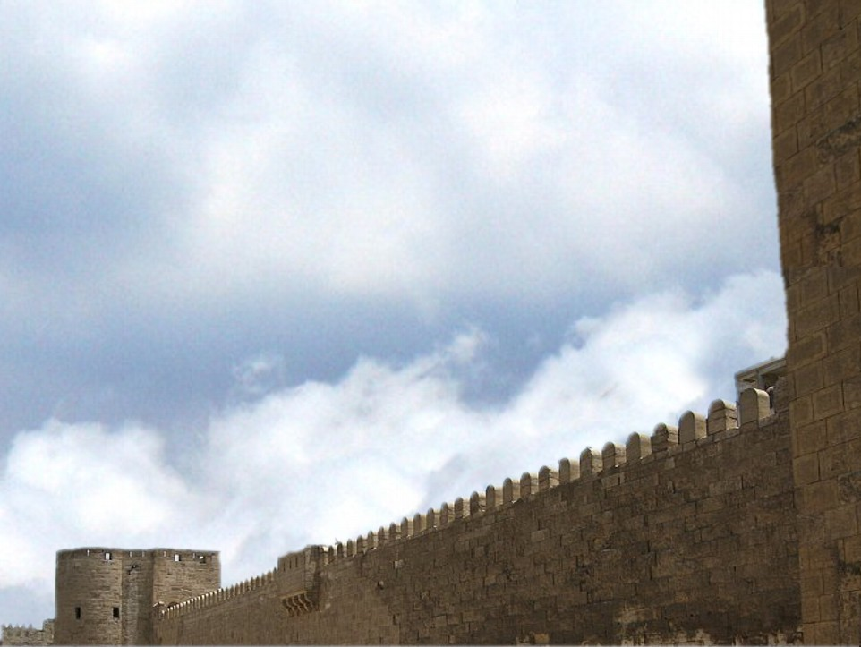
JEN TY PANE MŮJ
R) /: Jen ty, Pane můj, jen ty’s můj štít, má sláva, ty mou hlavu pozvedáš. :/ 1) /: Mnoho je těch, kteří kolem volají: V Bohu žádnou pomoc nenajdeš. :/ 2) /: Volal jsem k Pánu svému v úzkosti a on prosbu moji vyslyšel. :/

Slide 46
R) /: Jen ty, Pane můj, jen ty’s můj štít, má sláva, ty mou hlavu pozvedáš. :/ 3) /: Ty mi dáváš spánek, novou sílu, v novém dni mne znovu pozvedáš. :/ 4) /: Nebudu se bát ani tisíců těch, kdo mne pronásledují. :/

Slide 47
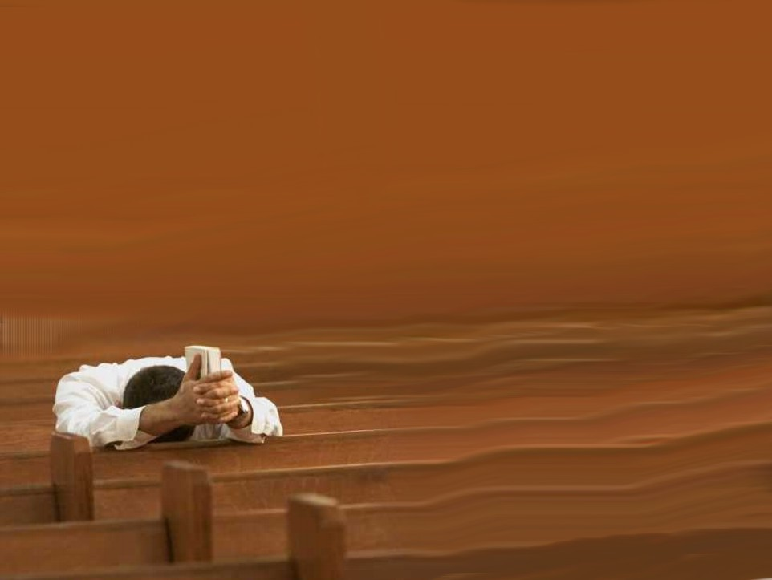
Jen v Tebe důvěru mám
Uprostřed zkoušek a všech nesnází, jen v tebe důvěru mám. Když skoro vůbec nic mi nevychází, jen v tebe důvěru mám. Ref./: Ó, Hospodine, jen v tebe důvěru mám :/

Slide 48
Když mračna stahují se nad mou hlavou, jen v tebe důvěru mám. Pak místo deště slzy z očí mi kanou, jen v tebe důvěru mám.
Když do mysli se vkrádá porážky stín, jen v tebe důvěru mám. Zas k tobě přijdu s prostou vírou,že smím, jen v tebe důvěru mám.
Ref./: Ó, Hospodine, jen v tebe důvěru mám :/

Slide 49
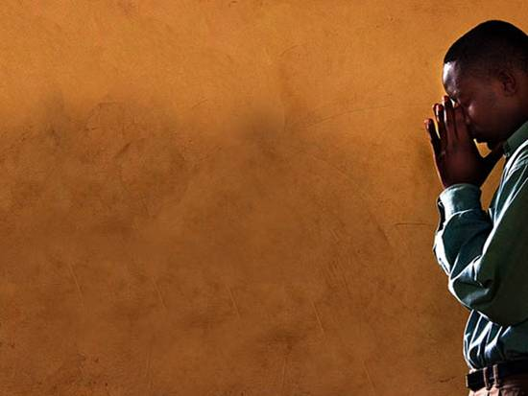
JEŽIŠ ŽIJE V NÁS
JA VIEM, ON ZACHRÁNIL MA,
JA VIEM, ON OČISTIL MA,
JA VERÍM, JA VERÍM.
ON V NÁS PORAZIL STRACH,
ZLO V NÁS ZMENIL NA PRACH,
JA VERÍM, JA VERÍM.
JEŽIŠ JE VÍŤAZ,
TAK POĎ A CHVÁLU MU VZDAJ!
[:JEŽIŠ ŽIJE V NÁS, ŽIJE V NÁS:]

Slide 50
JA VIEM, ON ZACHRÁNIL MA,
JA VIEM, ON OČISTIL MA,
JA VERÍM, JA VERÍM.
ON V NÁS PORAZIL STRACH,
ZLO V NÁS ZMENIL NA PRACH,
JA VERÍM, JA VERÍM.
JEŽIŠ JE VÍŤAZ,
TAK POĎ A CHVÁLU MU VZDAJ!
[:JEŽIŠ ŽIJE V NÁS, ŽIJE V NÁS:]

Slide 51
DOSŤ BOLO PÁDOV,
ZOBER ZBRAŇ A POĎ.
TAK ZAÚTOČME CHVÁLOU, POĎME SA RADOVAŤ.
[:JEŽIŠ ŽIJE V NÁS, ŽIJE V NÁS:]

Slide 52
Ježíši náš
/: Ježíši náš, Ty nás znáš.
Věřím že Ty nás miluješ. :/
Ježíši náš, Ty nás znáš.
Věřím že Ty nám odpouštíš.
/: Věřím že Ty nás miluješ :/
Věřím že Ty nám odpouštíš
/: Ukaž Ty nám pravdivou cestu,
Ať se zas k Tobě vrátíme. :/

Slide 53
/: Tudžanes mištes leromen dévlalé
Hoj on báro bínos kéren. :/
Tudžanes mištes leromen dévlalé
Čale čave koškeren.
Báro bínoson kerén čale čaven koškerén.
Mangav me tůt, vaš savóre odmuk
amenge čóre sam.
Mangav me tůt, vaš savóre odmuk
a menge čóre sam.

Slide 54
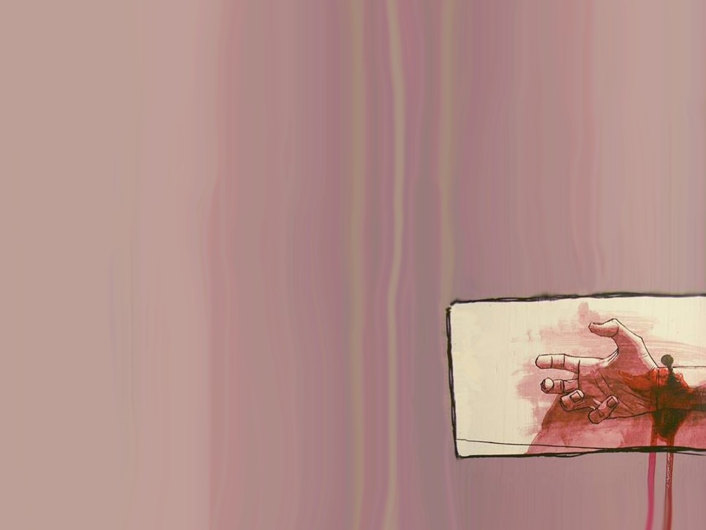
Jsi Pán milosti
Bože můj já zklamal, ty víš jak mě to trápí. Nikdy nikdo nevrátí co jednou vykoná. Je tak snadné někdy zalhat, když pravda skrytá bývá, vím, že láska tvá nás zvedá s ní všechno překonám. Ref. Bůh můj přítel dává mír svůj, hřích můj smývá s láskou. Bůh náš přítel dává mír svůj, hřích můj smývá s láskou svou.

Slide 55
V dlaních tvých je psáno jak trpěls kvůli nám, sliby mé jsou dýmem jen co mizí v dálavách. V srdci mém je prázdno vždy, když před tebou se skrývám, Odpusť mi mé hříchy buď mým světlem v tmách. Ref. Bůh můj přítel dává mír svůj, hřích můj smývá s láskou. Bůh náš přítel dává mír svůj, hřích můj smývá s láskou svou.

Slide 56
Znám tě tak dlouho, ty se mnou jsi stále, i když já tě zapřel, tys mojí cestou šel. Jsi jak čistá řeka, co v parnu vláhu dává, pro znavené a skleslé vždys vlídná slova měl. Ref. Bůh můj přítel dává mír svůj, hřích můj smývá s láskou. Bůh náš přítel dává mír svůj, hřích můj smývá s láskou svou.

Slide 57
Jsi vším co mám
Lásko odvěká, toužím znát tě víc.
Teď smím u tvého trůnu stát
a s úctou chválu, dík ti vzdát.
2. Ty jsi touha má, já ti blíž chci být.
Když svou mi dáváš lásku znát,
pak smím se v jejím žáru hřát.
Dej mi sílu tvou, sám buď Vůdcem mým.
Ref: Jsi vším co mám, jsi vším co mám a ztrácím.
Jsi vším co mám, pomoz mi tvým vždy být.

Slide 58
Jsme jeden tým
1. Vírou se vznesem výš, vírou k Tobě blíž Otvíráš dveře do nebe, můžeme vejít. Vírou Tě poznávám, vírou se rozdávám. Otvírám se Tvému Duchu, můžeme jít.
REF. A tak projdeme svět, jsme jeden tým, Vede nás ten, kdo je nám vším. Ukázal směr, dává nám sílu, jdem v Jeho barvách, Za lásku, víru se bít.

Slide 59
2. Vírou žijem dál, vírou jsi z hrobu vstal. Otvíráš vězení temnoty, svobodu dáváš. Víra nám zůstává. Víra nám pomáhá. Vrátíš, Ty se vrátíš, jak jsi slíbil, a tak
REF. A tak projdeme svět, jsme jeden tým, Vede nás ten, kdo je nám vším. Ukázal směr, dává nám sílu, jdem v Jeho barvách, Za lásku, víru se bít.

Slide 60
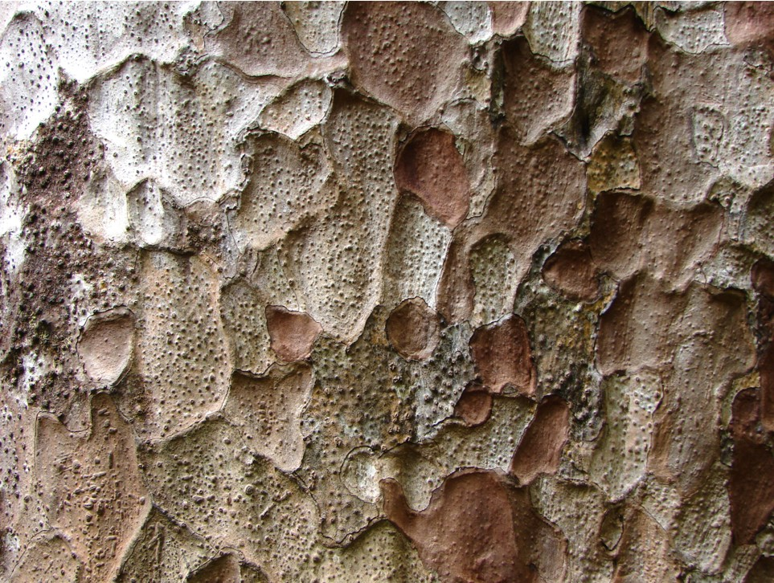
K tobě půjdu
Já Tě chválím (já Tě chválím).
Já Tě vzývám (já Tě vzývám).
Pro Tvou lásku (pro Tvou lásku).
Lásku a moc (lásku a moc).
K Tobě půjdu (k Tobě půjdu).
Život dám Ti (život dám Ti).
Pro Tvou lásku (pro Tvou lásku).
Kterou máš k nám (kterou máš k nám).

Slide 61
/:Tys tu dřív byl, zlobu dýchal,
pravdu bránil a všem ji říkal.
Sám jsi káru táhnul, strach Tě trápil,
můj hřích Tě stáhnul.:/
Ty jsi pánů Pán, Ty jsi králů Král,
Ty jsi mocný Bůh já Tě chválím dál.
Ty jsi úžasný, Ty jsi laskavý,
Ty jsi míru zdroj i proud dravý.
Ty jsi živý Bůh, nemáš počátek,
Ty jsi stvořil zem to byl jen začátek.
Ty jsi Alfa, Omega a start a cíl,
Tys můj vůdce i přítel, Tys mě posvětil.
Ty jsi z mrtvých vstal a život dals pro nás.

Slide 62
Já Tě chválím (já Tě chválím).
Já Tě vzývám (já Tě vzývám).
Pro Tvou lásku (pro Tvou lásku).
Lásku a moc (lásku a moc).
K Tobě půjdu (k Tobě půjdu).
Život dám Ti (život dám Ti).
Pro Tvou lásku (pro Tvou lásku).
Kterou máš k nám (kterou máš k nám).

Slide 63
/:Tys tu dřív byl, zlobu dýchal,
pravdu bránil a všem ji říkal.
Sám jsi káru táhnul, strach Tě trápil,
můj hřích Tě stáhnul.:/
Ty jsi pánů Pán, Ty jsi králů Král,
Ty jsi mocný Bůh já Tě chválím dál.
Ty jsi úžasný, Ty jsi laskavý,
Ty jsi míru zdroj i proud dravý.
Ty jsi živý Bůh, nemáš počátek,
Ty jsi stvořil zem to byl jen začátek.
Ty jsi Alfa, Omega a start a cíl,
Tys můj vůdce i přítel, Tys mě posvětil.
Ty jsi z mrtvých vstal a život dals pro nás.

Slide 64
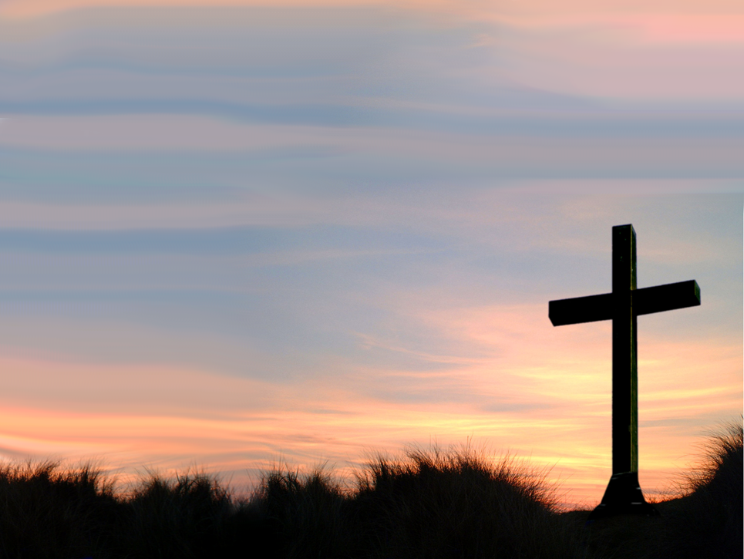
K TVOJMU KRÍŽU
ČO DAŤ TI MÔŽEM ZA TO, ČO MÁM?
VIEM, NEMÁM NÁROK, MÔJ ŽIVOT MÁŠ PRÁVOM.
BARÁNOK SVÄTÝ,
BOL SI BEZ VÍN.
KU MNE SI SA ZNÍŽIL,
/: Z LÁSKY ZACHRÁNIL :/

Slide 65
K TVOJMU KRÍŽU PRICHÁDZAM,
Z VEĽKEJ VĎAKY KLANIAM SA,
TVOJA KRV MA OČISTÍ.
SMRŤ SI NAVŽDY PORAZIL,
SVOJE DLANE OTVORIL,
MOJE MENO DO NICH VRYL.
UŽ VIAC NEMÁM STRACH, ŠTÍT VIERY MÁM.
NECH SKÚŠKA PRÍDE,
VŽDY NADO MNOU BDIEŠ.

Slide 66
K TVOJMU KRÍŽU PRICHÁDZAM,
Z VEĽKEJ VĎAKY KLANIAM SA,
TVOJA KRV MA OČISTÍ.
SMRŤ SI NAVŽDY PORAZIL,
SVOJE DLANE OTVORIL,
MOJE MENO DO NICH VRYL.
ZÁVOJ PADÁ, CESTA VOĽNÁ,
PREDO MNOU SA OTVÁRA
RÁNO SVITÁ, JA NÁDEJ MÁM,
TY SI VŠETKO DOKONAL.

Slide 67
KEĎ PRÍDE ZÁVER, SVET SA SKONČÍ,
MILOSŤ MA NÁJDE, DOMOV UŽ PÔJDEM,
MÔJ PÁN S TEBOU PÔJDEM.
K TVOJMU KRÍŽU PRICHÁDZAM,
Z VEĽKEJ VĎAKY KLANIAM SA,
TVOJA KRV MA OČISTÍ.
SMRŤ SI NAVŽDY PORAZIL,
SVOJE DLANE OTVORIL,
MOJE MENO DO NICH VRYL.

Slide 68
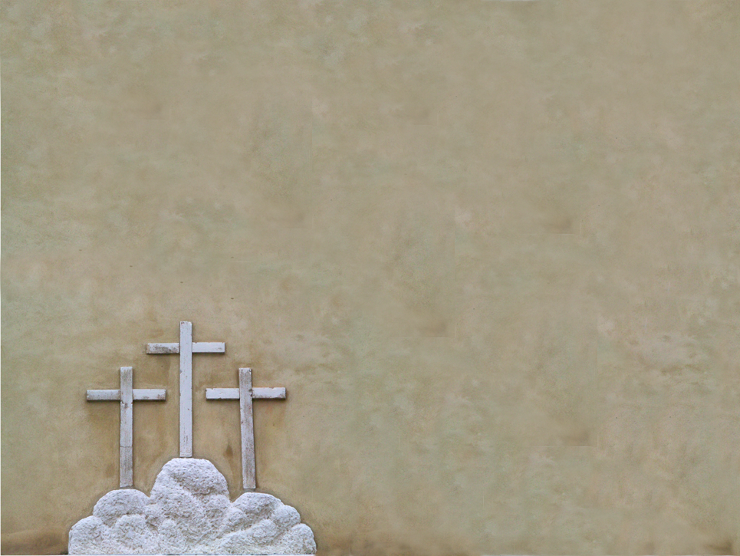
KVÔLI NÁM
JEŽIŠ, PÁN, ŽIVOT SVOJ
V OBEŤ SI DAL,
TY NESIEŠ NÁŠ KRÍŽ
S LÁSKOU A RÁD.
ČASTO KRÁT ŤA
ZRÁDZAM, TRÁPIM.
ZABÚDAM NA KRÍŽ,
TVOJ ZÁZRAČNÝ DAR.
ZOMREL SI TAM
KVÔLI NÁM.

Slide 69
DO DNEŠNÝCH DNÍ SI KRÍŽOM NOVÚ NÁDEJ DAL, HRIECHY Z PLIEC NÁM SŇAL, CHVÁLIM ŤA PÁN.
LEN TY SÁM SI S NAMI STÁLE,
KAŽDÝ DEŇ, MÁŠ NÁS TAK RÁD, Ó, MÔJ PÁN. ŽIVOT SI DAL KVÔLI NÁM.

Slide 70
LEN KVÔLI NÁM SI TRPEL
BOLESŤ, RANY A ŽIAĽ.
JA VÄČŠÍ DÔKAZ LÁSKY
VIAC NEPOZNÁM.
KVÔLI NÁM TO ZNÁŠAL,
KVÔLI NÁM ŠIEL NA SMRŤ
NÁŠ PÁN.
/:VĎAKA ZA
TVOJ KRÍŽ:/ 3X
MÔJ PÁN

Slide 71
LEN KVÔLI NÁM SI TRPEL
BOLESŤ, RANY A ŽIAĽ.
JA VÄČŠÍ DÔKAZ LÁSKY
VIAC NEPOZNÁM.
KVÔLI NÁM TO ZNÁŠAL,
KVÔLI NÁM ŠIEL NA SMRŤ
NÁŠ PÁN.

Slide 72
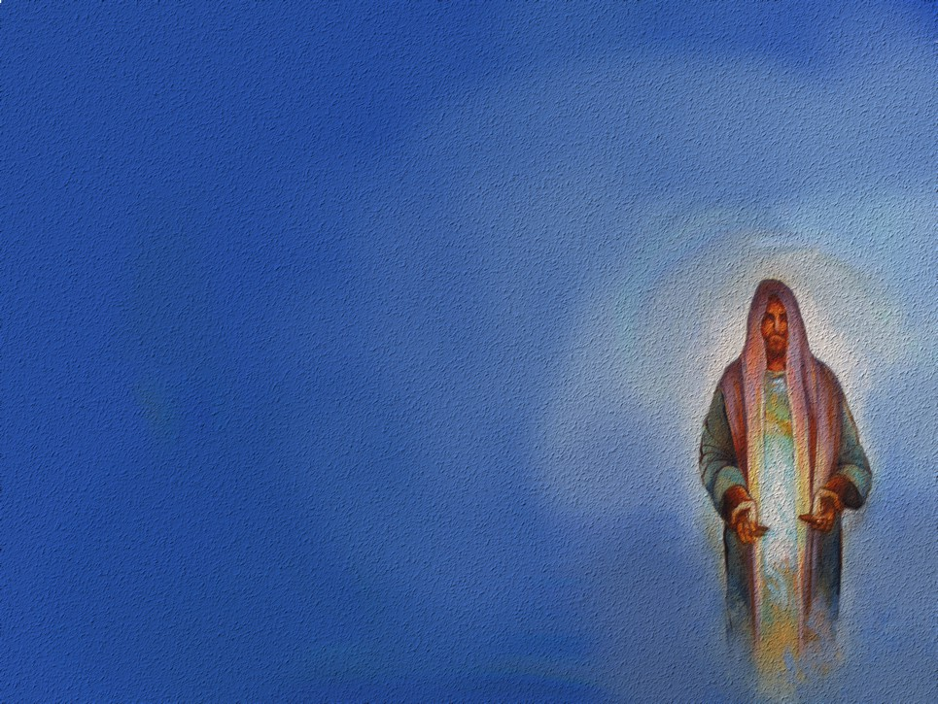
L-cha dódí
L chá dódí liqrát kalá,
liqrát kalá pnej šabat mkablá.
REF: Šabat šalom, šabat šalom,
šabat šalom memora, memora.
2. Šmor vzakor bigdúr echad,
bigdúr echad, hišmí anu elham juchad, ham juchad.
REF: Šabat šalom, šabat šalom,
šabat šalom memora, memora.

Slide 73
3. Adonaj echad ušmó echad,
ušmó echad lšem ul ti feretv
lit hi lá, v lit hi lá.
REF: Šabat šalom, šabat šalom,
šabat šalom memora, memora.

Slide 74
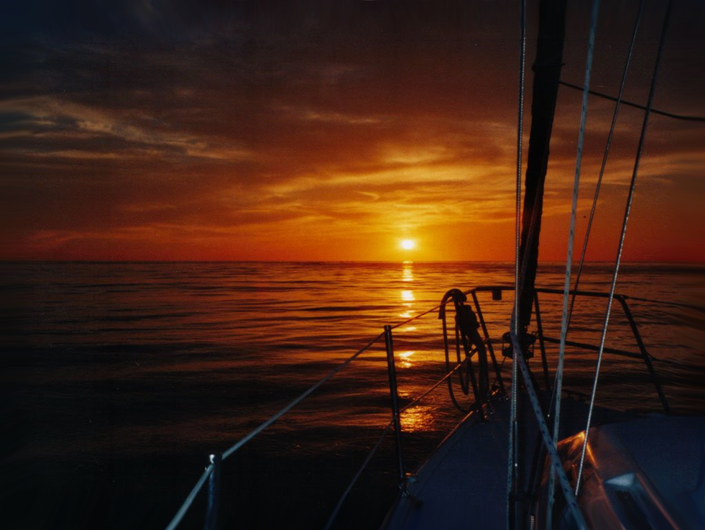
Loď
1. Vítr prach zvedá, slunce zmizelo. Kapky deště hrají píseň svou. Na moři v dáli pluje malá loď, ty na zádi spíš.
2. Přichází bouře, síla nestačí. Posádka křičí a má strach. Moře se vzdouvá, blesky šlehají, ty na zádi spíš.

Slide 75
R: Kde je, kde je, kde je víra tvá? Vždyť víš se mnou, se mnou ty nemusíš se bát. Prosím věř mi, věř mi, Bůh nás v rukou má, v jeho Duchu a síle vítězství nám dá.

Slide 76
3. Život náš je jako malá loď a síla nám někdy nestačí. Můžem klidní být a můžem plout, když ty na zádi spíš.
R: Kde je, kde je, kde je víra tvá? Vždyť víš se mnou, se mnou ty nemusíš se bát. Prosím věř mi, věř mi, Bůh nás v rukou má, v jeho Duchu a síle vítězství nám dá.

Slide 77
Má nás rád
Někdo má tě rád.
Je to Bůh sám, On má nás rád.
Někdo má tě rád,
Kristus má tě rád, někdo má tě rád.
Je to Bůh sám, On má nás rád.

Slide 78
1. Dřív mě znal, než já jej vnímal,
byl to on, kdo hřích můj vzal.
Tu a tam si mých snů všímal,
Já dnes vím, tys při mně stál.
2. K nám na Zem se v slávě vrátíš,
Pro tvůj lid v tak šťastný den.
Sílu máš, jsi Bůh, smrt zvrátíš,
Ty jsi král na trůnu svém.

Slide 79
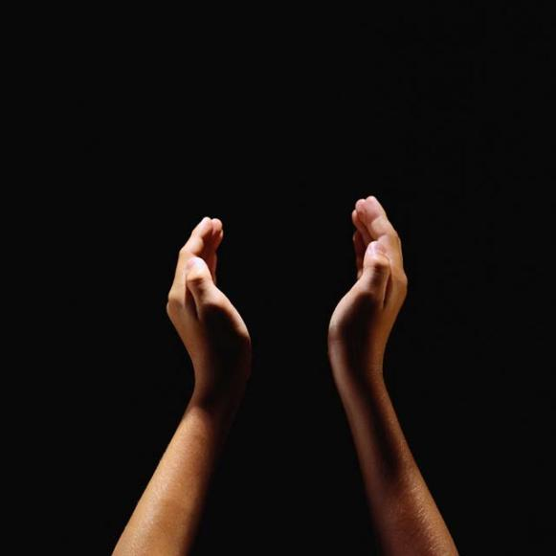
ME DEVLES
/: me dévles paťav, me som čoró
a tu sal barvalo a napaťas :/
míro jilo týro láčo láv bý týro me našti dživavá
so me čoro so me keravá me tút kamáv
ígen báres kamáv
míro jilo týro láčo láv bý týro me našti dživavá
so me čoro so me keravá me tút kamáv
Závěr Me tut kamav, me tut kamav, devla tut kamav.

Slide 80
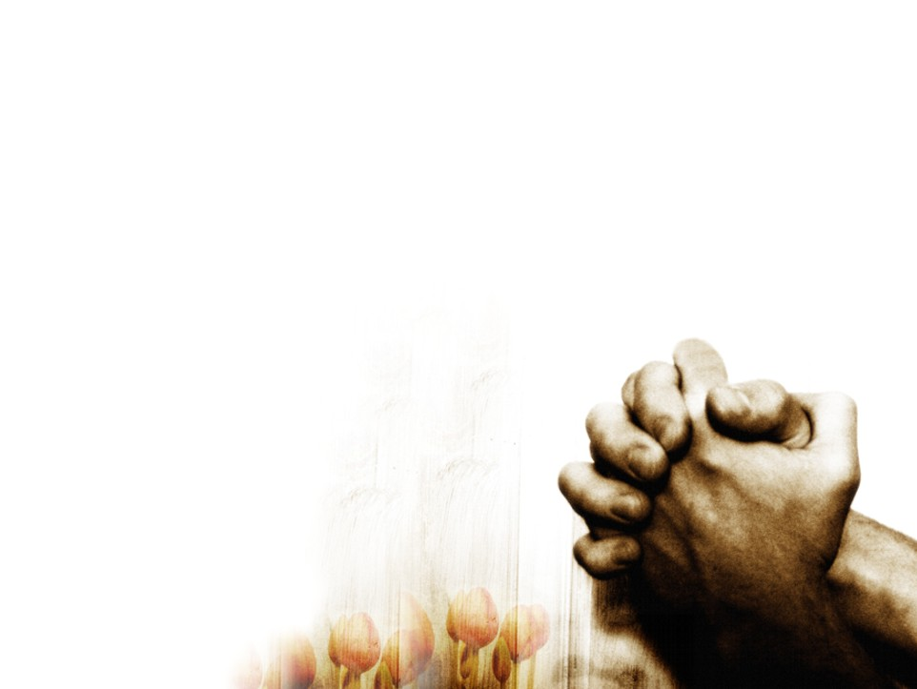
Mou spásou je Pán Ježíš
Mou spásou je Pán Ježíš, zpívám
a vím, že je zachránce můj.
On z lásky se k nám z nebe sklonil
a na kříži dal život svůj.
Ref: Můj Pán, můj Pán mne vykoupil krví svou sám.
To hlásám a v písni své zpívám,
že Pán Ježíš spasil mne sám.

Slide 81
Mou láskou je Pán Ježíš, zpívám
a stále ho mám v srdci svém.
O Pánu chci též druhým mluvit,
vždyť On je vším v životě mém.
Ref: Můj Pán, můj Pán mne vykoupil krví svou sám.
To hlásám a v písni své zpívám,
že Pán Ježíš spasil mne sám.

Slide 82
Mým Králem je Pán Ježíš, zpívám,
On dává mi rady, jak žít.
Svým slovem nám laskavě říká,
že touží nás v nebesích mít.
Ref: Můj Pán, můj Pán mne vykoupil krví svou sám.
To hlásám a v písni
své zpívám,
že Pán Ježíš
spasil mne sám.

Slide 83
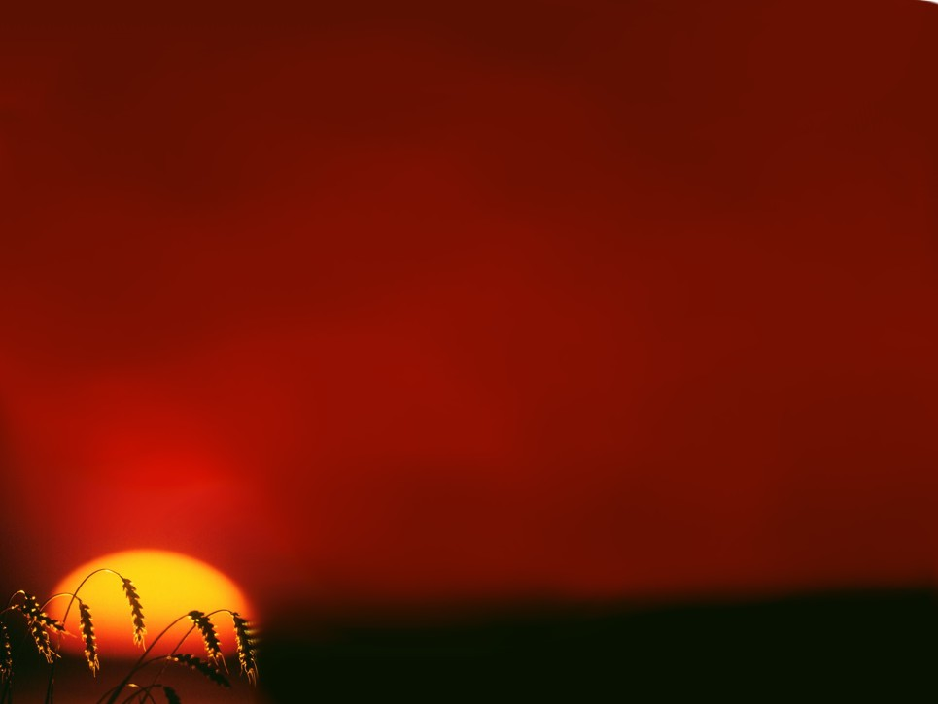
Můj Bůh žije
Můj Bůh žije, vím, a z výše své k nám
se sklání jako předobrý Pán.
Já být chtěl bych s ním, kde dlí On sám,
s ním vstoupit do nebes bran.
2. Můj Bůh o mně ví, On bídu mou zná,
však z lásky ke mně hříchy mé sňal.
Když lkám, odpoví a sílu dá,
pak žít s ním mohu zas dál.

Slide 84
3. Můj Pán v slově svém slib královský dal,
že vrátí brzy v slávě se k nám.
Já vím, přijde den, kdy slávy Král
svou vládu převezme sám.

Slide 85
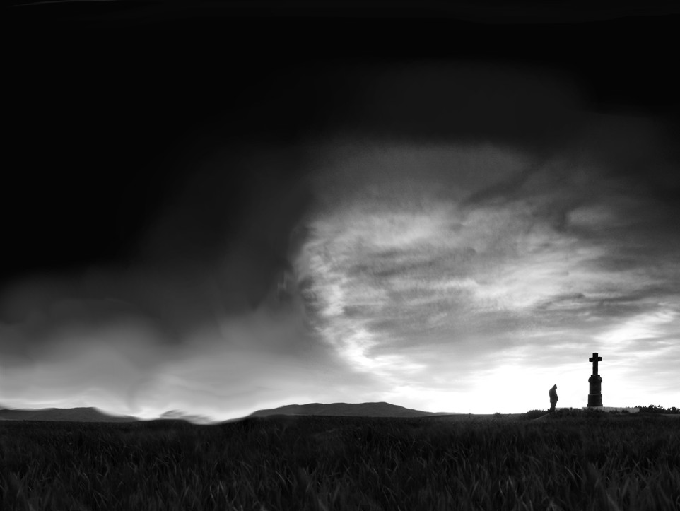
MŮJ PÁN JE SE MNOU
Otče můj, dnešní den do Tvých rukou vkládám jen, Duchem svatým veď mne sám, zde očekávám. Pane, Ty máš moc mi dát, abych zůstal pevně stát, milost Tvá buď silou mou sobě žádám.
REF. Můj Pán je se mnou, odpustil můj hřích, můj Pán je se mnou dal mi své spasení, můj Pán je se mnou dobře zná starosti mé a má moc mne zachovat pro království své.

Slide 86
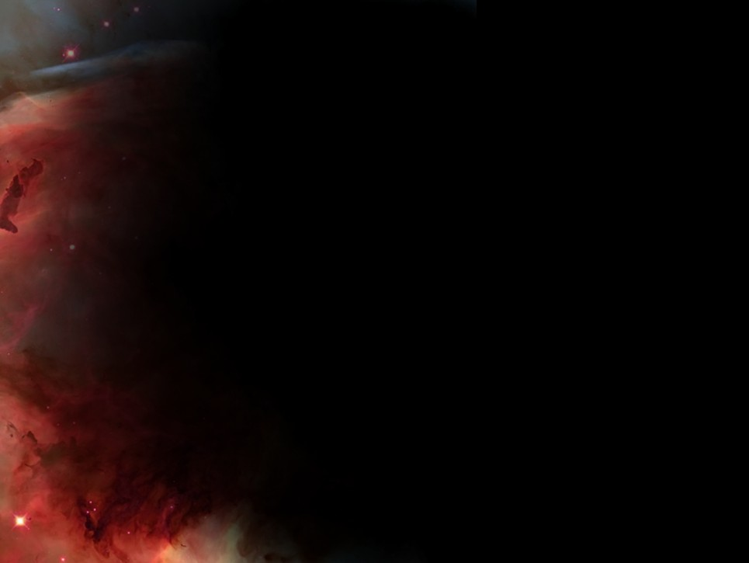
Můj veliký
Můj veliký Bože, chválu zpívám svou,
že přicházíš i k nám s požehnáním.
Ty nečekáš, až se zbavím slabostí,
ale sám můžeš můj změnit cíl.
Tvá, Bože, moc v očích mých je nesmírná,
když můžeš k službě použít i mne.
Tvá, Bože, moc v očích mých je nesmírná,
když můžeš k službě použít i mne.

Slide 87
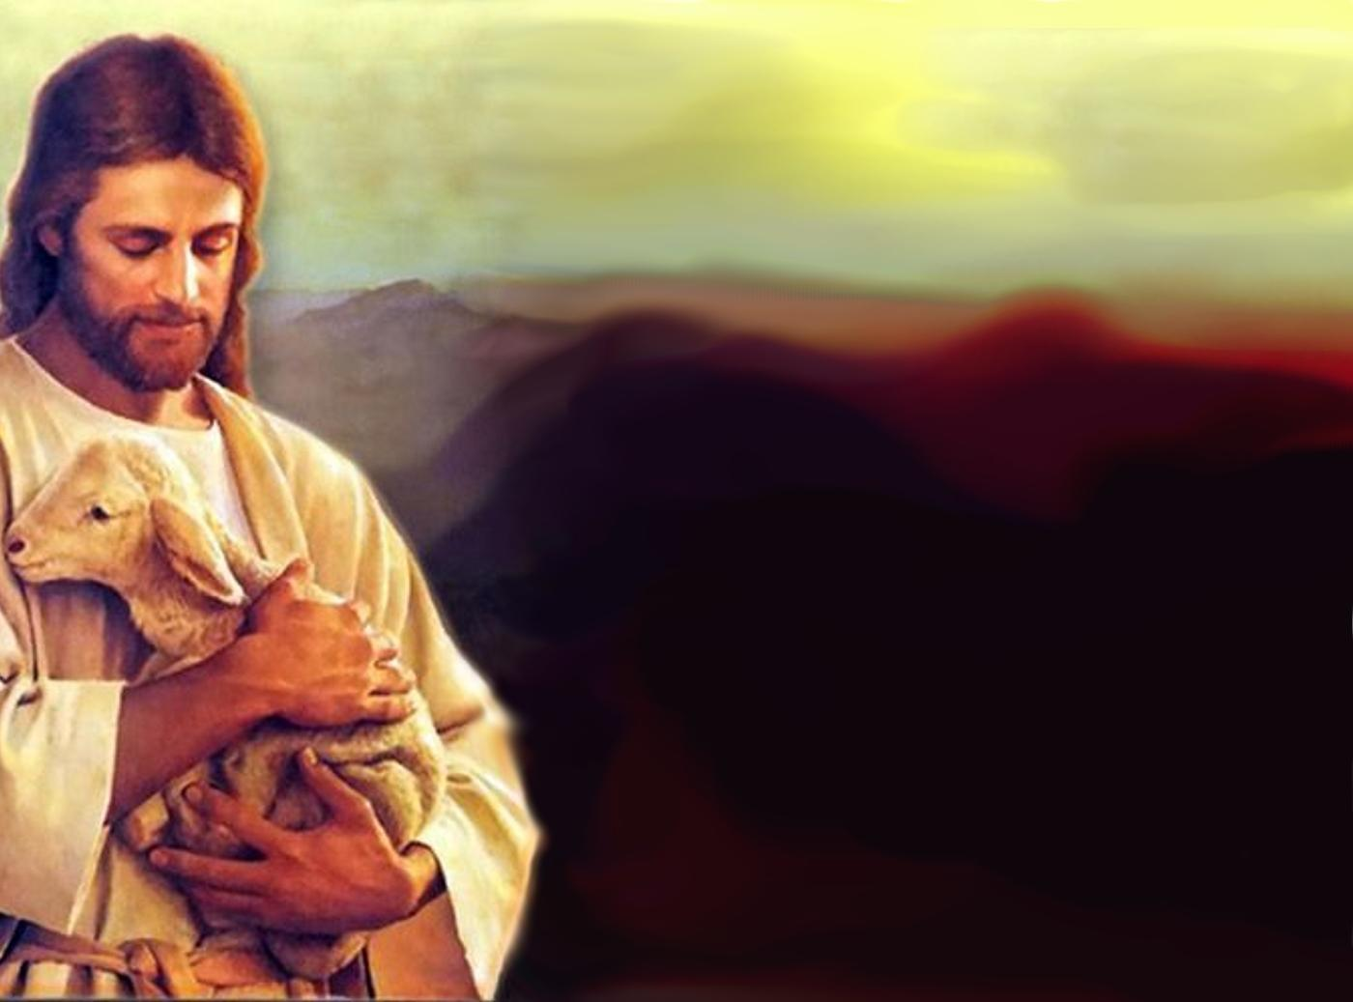
Nade vše
Nade vší mocí, nad proudem řek. Nad modrým nebem, co nemá počátek. Nad vší slávou, co může člověk mít, Ty jsi Ten, kdo hrad je můj i štít. Nad každý poklad, nad každý sen. Nad všechny krále, Ty sám jsi vyvýšen. Byl‘s jak růže, co člověk zahodí. Ty jsi Bůh, já ten co uhodí.

Slide 88
Nám jsi dal lásku svou a kříž.
Žít jsi měl, byl jsi na obtíž.
Pro můj hřích smrt jsi podstoupil.
Vím to kvůli mně, bych směl žít.
Jsi můj štít.

Slide 89
Nade vší mocí, nad proudem řek. Nad modrým nebem, co nemá počátek. Nad vší slávou, co může člověk mít, Ty jsi Ten, kdo hrad je můj i štít. Nad každý poklad, nad každý sen. Nad všechny krále, Ty sám jsi vyvýšen. Byl‘s jak růže, co člověk zahodí. Ty jsi Bůh, já ten co uhodí.

Slide 90
Nám jsi dal lásku svou a kříž.
Žít jsi měl, byl jsi na obtíž. Pro můj hřích smrt jsi podstoupil.
Vím to kvůli mně, bych směl žít.
Jsi můj štít.
Pro můj hřích smrt jsi podstoupil.
Vím to kvůli mně, bych směl žít.
Jsi můj štít.

Slide 91
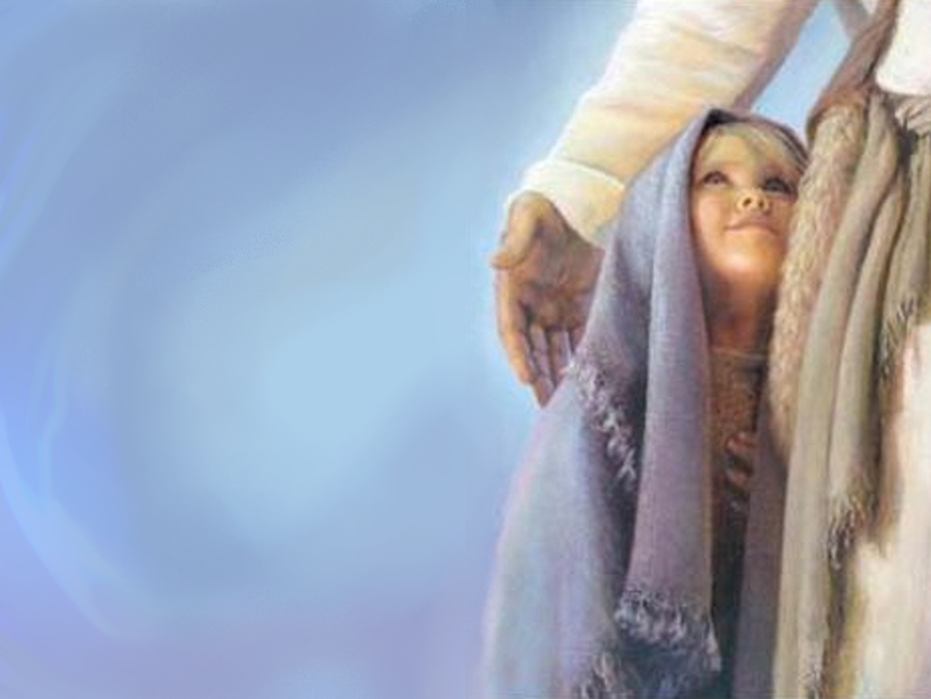
NÁDHERNÝ PÁN
Ty jsi plný soucitu, milosrdenství, se svou korouhví lásky nade mnou. A já toužím tě jednou spatřit tváří v tvář, a pak navždycky zůstat tvou, Pane, ty jsi tak nádherný.
REF. Nádherný, nádherný jsi Pán.
Nádherný, se srdcem nejčistším. Patří ti sláva a království,
Pane, ty jsi tak nádherný.

Slide 92
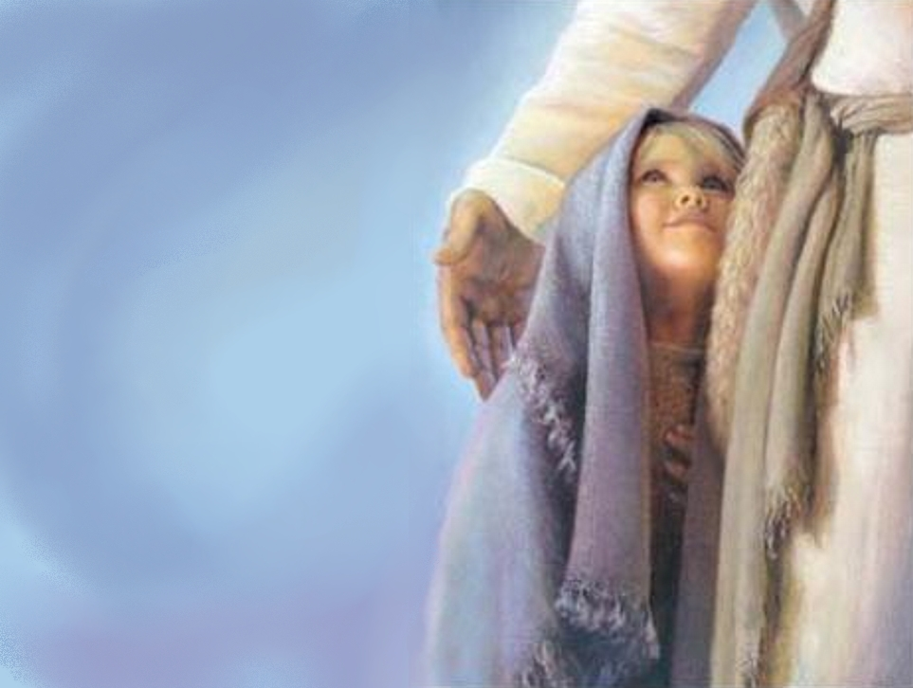
2. Záříš jak východ slunce, jsi spravedlivý, všechna sláva jen tobě patří. A ty jsi můj Stvořitel, a ty jsi můj Pán, já se skláním před tvou tváří, Pane, ty jsi tak nádherný.
REF. Nádherný, nádherný jsi Pán.
Nádherný, se srdcem nejčistším. Patří ti sláva a království,
Pane, ty jsi tak nádherný.

Slide 93
3. Budeme tě uctívat, jsi dokonalý, tvoje jméno je nejsvětější. My vzdáme ti slávu, za to, co činíš, [: Pane, ty jsi tak nádherný. :]
REF. Nádherný, nádherný jsi Pán.
Nádherný, se srdcem nejčistším. Patří ti sláva a království,
Pane, ty jsi tak nádherný.

Slide 94
Náš Pán a Bůh
1. Náš Pán a Bůh, je Hospodin zástupů :/
Jeho je Zem i vesmír, patří mu vše co dýchá :/
2. Náš Pán a Bůh, je Hospodin zástupů :/
Skloň se před ním s úctou, vždyť jsme jen prach a hlína :/
Náš Pán a Bůh, je Hospodin zástupů :/
Všechno ti odpouští, když se mu s láskou vyznáš :/
REF.: Ty jsi všechno ve všem - Alfa, Omega.
Konec i počátek.
Ty jsi oheň i vzduch – Alfa, Omega,
Ty jsi člověk i Bůh – 3x

Slide 95
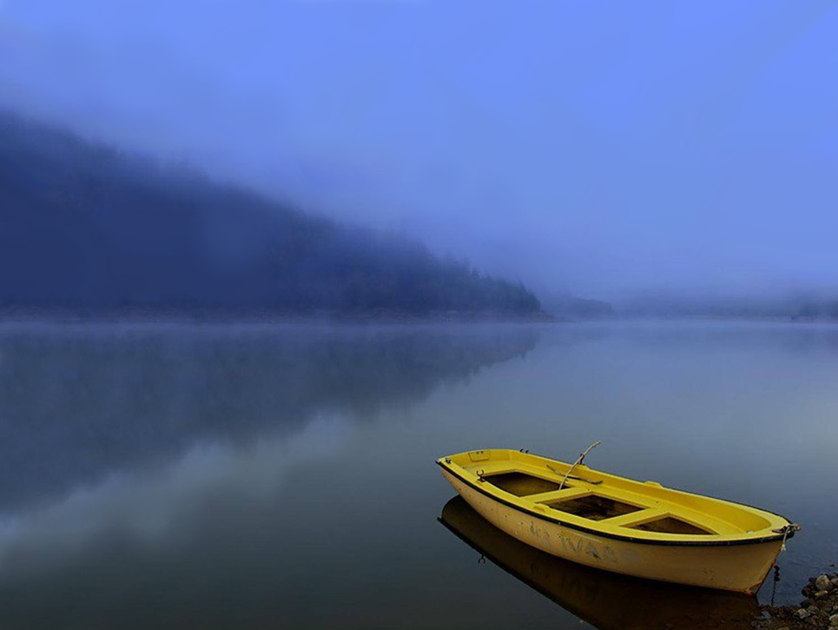
NEPOHNEM SA
TÚŽIM PRÍSŤ, V TEBE SA SKRYŤ, V BEZPEČÍ, POD KRÍDLAMI CHCEM ŽIŤ.
AJ KEĎ ŽIVLY ZÚRIA, ZLO NESPÍ,
S TEBOU POLETÍM NAD BÚRKU DNÍ.
OTČE TY ODVRÁTIŠ PRÍVAL VĹN.
NEPOHNEM SA, VEĎ MÁM TVOJ SĽUB.
TY OTVÁRAŠ PRE MŇA PRÍSTAV;
KDE JE TÍŠ, LOĎ MOJU UKOTVÍŠ.

Slide 96
AJ KEĎ ŽIVLY ZÚRIA, ZLO NESPÍ,
S TEBOU POLETÍM NAD BÚRKU DNÍ.
OTČE TY ODVRÁTIŠ PRÍVAL VĹN.
NEPOHNEM SA, VEĎ MÁM TVOJ SĽUB.
KEĎ SA TRASIE ZEM, V MORIACH TO VRIE,
TY MA PRENESIEŠ CEZ SÚŽENIE.
VIAC NEŽ OHEŇ SVIETI MI TVOJ STĹP.
NEPOHNEM SA,
VEĎ MÁM TVOJ SĽUB.

Slide 97
Nepochopím
Tvůj Syn s křížem teď stoupá,
má v očích strach.
Dav řve, lůze se rouhá:
Kde je Bůh, kdo má z něho strach.
Tak moc, moc málo lásky je, láska je dar.
Nevinný svůj kalich vypije,
bude s ním jen přátel pár,
bude s ním jen přátel pár.

Slide 98
REF: Nikdo neznal tvé touhy skrytá přání,
nikdo neví, jak byl jsi sám.
Nikdo neměl ani píď slitování,
důtky a krev, to kvůli nám.
Nepochopím, že jsi šel, že jsi to nevzdal,
nepochopím jak máš nás rád.
Nepochopím, že jsi sám sebe vydal,
nepochopím co musel jsi dát.

Slide 99
Holý vrch a zástup se dívá, tří kříže jsou tam.
V poledne náhle se stmívá, kolem krouží hejna vran.
Výsměch, lži, někdo lituje, o tvůj hrají šat.
Oheň vzplál a ďábel se raduje,
tři dny budeš v hrobě spát,
tři dny budeš v hrobě spát.

Slide 100
REF: Nikdo neznal tvé touhy skrytá přání,
nikdo neví, jak byl jsi sám.
Nikdo neměl ani píď slitování,
důtky a krev, to kvůli nám.
Nepochopím, že jsi šel, že jsi to nevzdal,
nepochopím jak máš nás rád.
Nepochopím, že jsi sám sebe vydal,
nepochopím co musel jsi dát.

Slide 101
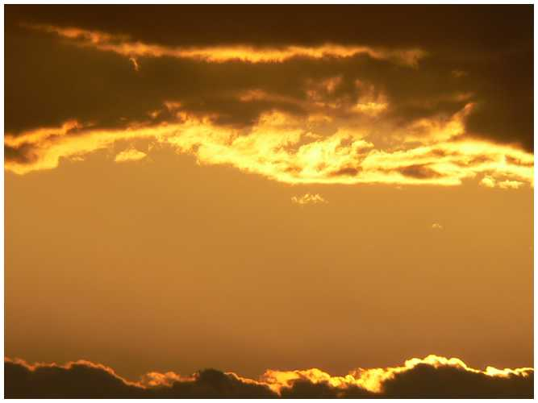
On přijde
Náš Bůh je Pánem všech on sám
Přijde s anděly v slávě k nám
On se vrátí vím, budeme stále s ním.

Slide 102
Orlí křídla
/: Mé modlitbě křídla dej, orlí křídla
ať na proudech touhy mé se vznášet smí.
Kéž mohla by sílu mít těch vznešených ptáků,
až tam, ať mi doletí, kde máš svůj trůn. :/
REF: Hlas pozvedám: Dál mi přízeň přej,
znát chci vlídnost tvou,
znát chci vlídnost tvou.
Mé modlitbě křídla orlí dej,
přijmi prosbu mou,
přijmi prosbu mou.

Slide 103
2. /:Mé modlitbě křídla dej, orlí křídla.
Tak oblohou může plout i bouři vstříc.
Kéž ukáže perutím směr k nebeským výškám,
pak tam jistě doletí,
kde máš svůj trůn,
kde máš svůj trůn. :/
REF: Hlas pozvedám: Dál mi přízeň přej,
znát chci vlídnost tvou,
znát chci vlídnost tvou.
Mé modlitbě křídla orlí dej,
přijmi prosbu mou,
přijmi prosbu mou.

Slide 104
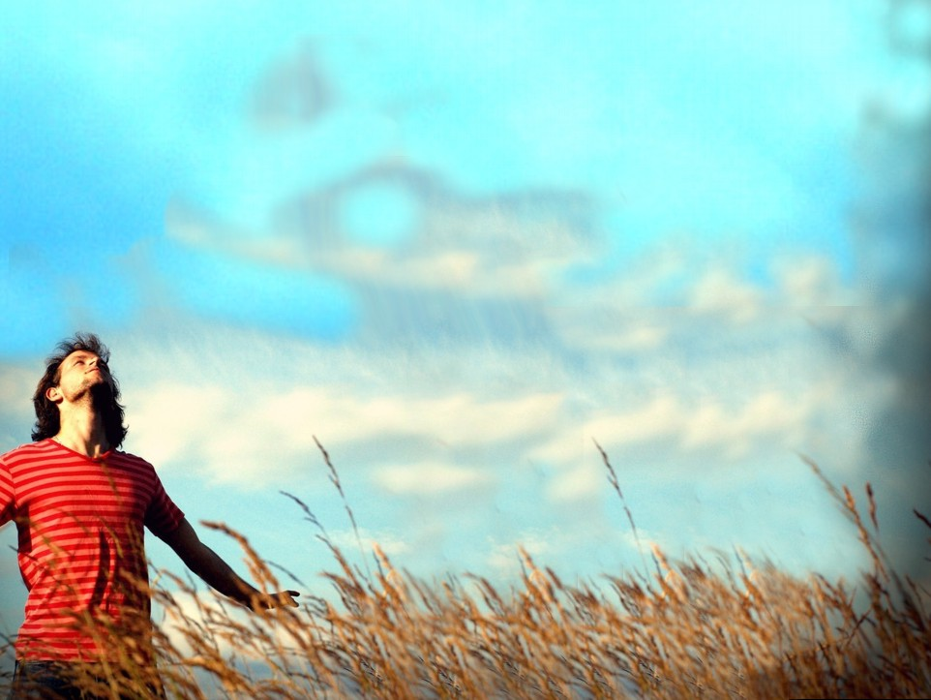
PANE MŮJ
Pane můj, dals mi dost šťastnejch chvil, mnohem víc já zažil, než jsem mohl si přát.
Pane můj, marně teď vzpomínám,
čím si zasloužit mám, že mě zdá se máš rád.
R: Ježíši, prosím Tě o pomoc Tvou,
dej mi víru, znáš každej můj hřích.
Právě teď vím, jak jsem ničím, Ty vším,
dej mi víru, čekám dál v rukou Tvých.

Slide 105
2. Pane můj, napověz mi ať vím,
jak se odvděčit smím za vše, co jsi mi dal.
Pane můj, jiným snad poznat dám,
čím jsem prošel já sám, když jsem k Tobě se bral.
R: Ježíši, prosím Tě o pomoc Tvou,
dej mi víru, znáš každej můj hřích.
Právě teď vím, jak jsem ničím, Ty vším,
dej mi víru, čekám dál v rukou Tvých.

Slide 106
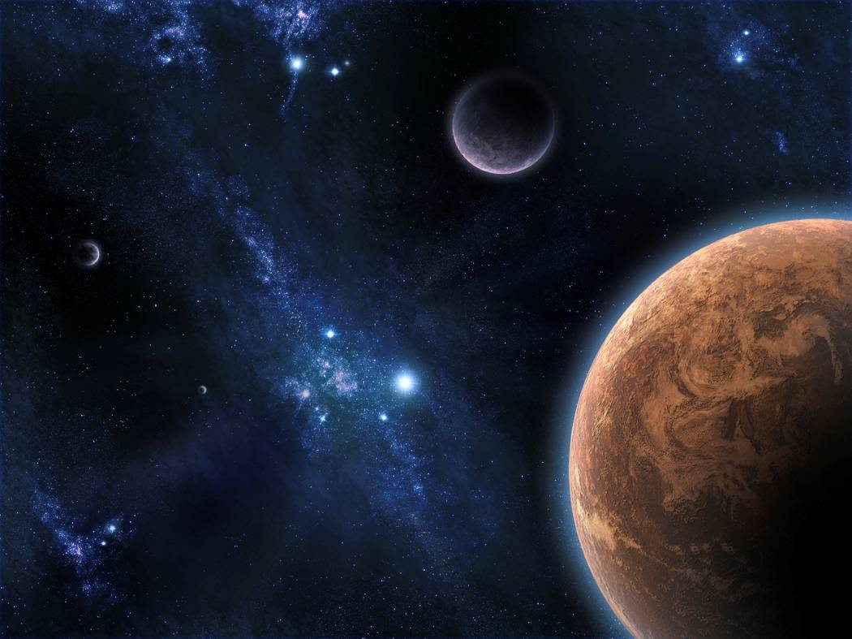
Pojď dál
Tak se mi zdá, že jak se Země točí
Všechno je naruby a naříká a křičí.
Někdo je tady a jiný tam, každý jsme sám.
Jedno vím, že brzy přijde den,
Kdy všechno bohatství a lidská sláva
Změní se v prach a přijde ten, kdo mí touhy zná.
Já vím, že má pýcha je hřích to vyznávám, chci líp žít.
Ref. Pojď dál, nestůj, Bůh je naším Pánem,
Je král mocný zná každého jménem.
Vesmír hvězdy, ví o jeho síle.
Dá nám nebe, sám jsi jeho dílem.

Slide 107
Někdy se přistihnu jak všechno odsouvám,
Když mě Ježíš volá, tak radši vycouvám.
Řeknu si zítra, zítra snad, budu ho znát.
Nikdo z nás nevíme dne,
Kdy to pro nás skončí a kdy vše pomine,
Zazvoní zvonec a tečka, šlus, jen smutný blues.
Já vím, že má pýcha je hřích to vyznávám, chci líp žít.
Ref. Pojď dál, nestůj, Bůh je naším Pánem,
Je král mocný zná každého jménem.
Vesmír hvězdy, ví o jeho síle.
Dá nám nebe, sám jsi jeho dílem.

Slide 108
Pojď nyní je čas
Pojď nyní je čas Jej chválit.
Pojď, nyní je čas mu srdce dát.
Pojď, tak jaký jsi Jej chválit.
Pojď, tak jaký jsi před Pánem. Pojď.
Jednou každý vyzná,
že Kristus Je Pán
Jednou každý úctu mu vzdá
K slávě Boha Otce život svůj dal To z lásky kvůli nám.

Slide 109
Pokoj vám
/: Pokoj vám,
žehnáme vám pokojem
v Ježíši :/
/: Pokoj vám,
žehnáme vám pokojem
skrze Kristův kříž.
Pokoj vám. :/

Slide 110
/: Pokoj vám,
žehnáme vám pokojem
v Ježíši :/
/: Pokoj vám,
žehnáme vám pokojem
skrze Kristův kříž.
Pokoj vám. :/

Slide 111
Pokoj vám.
Pokoj vám.
Pokoj vám.
Pokoj vám.

Slide 112
Před trůnem
Otče náš, Stvořiteli,
s pokorou k tobě přicházím.
Poznat ses dal těm co chtěli,
oporou jsi v nesnázích.
Vzývám, tebe vzývám.

Slide 113
2. Stojím teď před trůnem tvým,
jasná zář mě zakrývá.
V bázní a úctě pokleknout smím,
chybí mi slova a tak zazpívám,
že tě vzývám, tebe vzývám, vám.
3. Andělských křídel víření
posvátným tichem proniká.
S tebou jsme Pane smíření,
oběť tvá je tak veliká.
A tak tě vzývám, tebe vzývám, vám.

Slide 114
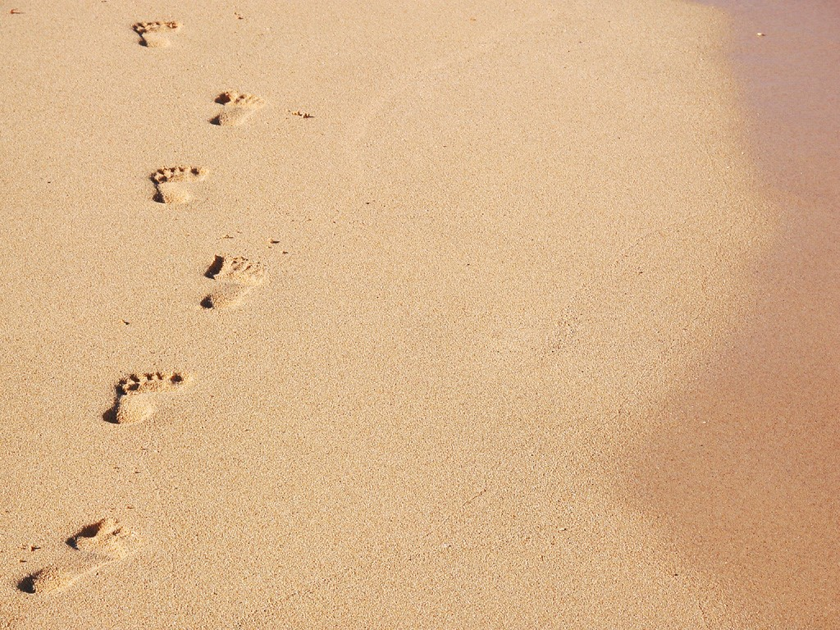
PŮJDEŠ-LI POUŠTÍ
Půjdeš-li pouští tvou stopu neztratím
půjdeš-li vodou nestrhne tě proud
půjdeš-li ohněm plamen tě nespálí
svítím ti na cestu půjdeš-li tmou
Ať jdeš kamkoli, kamkoli, kamkoli já jdu s tebou,
ať jsi kdekoli, kdekoli, kdekoli já jsem s tebou

Slide 115
Rájem
REF. Rájem jednou chtěl bych jít, chci se smát a být,
tam, kde je můj Pán.
Rájem zpěv až bude znít, smím tolik lásky vzít,
kolik mám ji sám.
1. Střípky Božího království, které na svět seslal Pán,
sbírat chci srdcem svým vychladlým,
ráje až přijde čas, abych mohl snést,
tu krásu a ten žár, jímž je Bůh.

Slide 116
REF. Rájem jednou chtěl bych jít, chci se smát a být,
tam, kde je můj Pán.
Rájem zpěv až bude znít, smím tolik lásky vzít,
kolik mám ji sám.
2. Abych se učil žít, proto Pán mi život dal,
abych uměl mít rád, jak si přál.
Když nebudu lásku mít, nedokážu žít,
snést krásu a ten žár, jímž je Bůh.

Slide 117
Sešli své světlo
Sešli své světlo, tím světlem veď mě dál,
Kéž tak smím spatřit tvoji zář.
Sešli svou věrnost, ta ať mne provází,
uveď mě k sobě, před tvou tvář.
Spáso má k tvé hoře kráčím,
Až tvůj oltář spatřím před sebou.
Jdu naplněn radostí, mou touhou,
písní, zpěvem a hrou, tobě vzdávat chválu svou.

Slide 118
Spěchej domů
1. Srdce mé, kam utíkáš, cestou svou běžíš si dál,
zapomínáš, kdo rád s tebou byl, bloudíš tmou pod tíhou vin
R. Tak spěchej domů, dokořán svou náruč má,
čeká tě Ježíš, jen On tě zná.
On je ten pravý, lásku svou ti dá, tak vrať se domů, teď je ten čas.
2. Srdce mé, proč utíkáš, proč opouštíš své bezpečí,
čeká dál, kdo rád tě má, se skrýt v Jeho náručí.
3. Dítě vzácné a předrahé, Ježíš dal za tebe svou krev.
Teď jméno máš dcera a syn, vždyť On tě skryl rouchem svým.

Slide 119
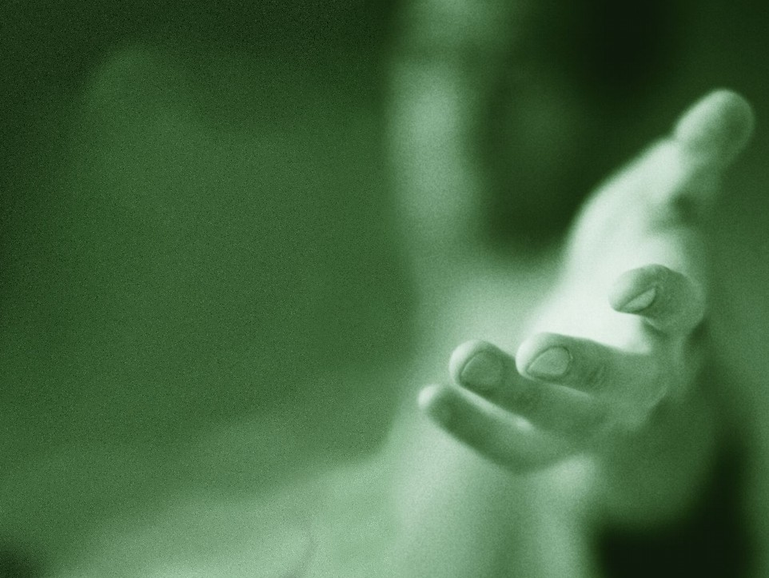
Stačí se nadechnout
1. Stačí se nadechnout,
jenom se rozhlédnout,
cítím, jsi blízko,
Pán můj svatý.
Ty můj jsi denní chléb,
Ty strážce mých jsi cest.
Slyším jsi blízko,
Pán můj svatý.
A já po Tobě toužím…
A já bez Tebe bloudím…

Slide 120
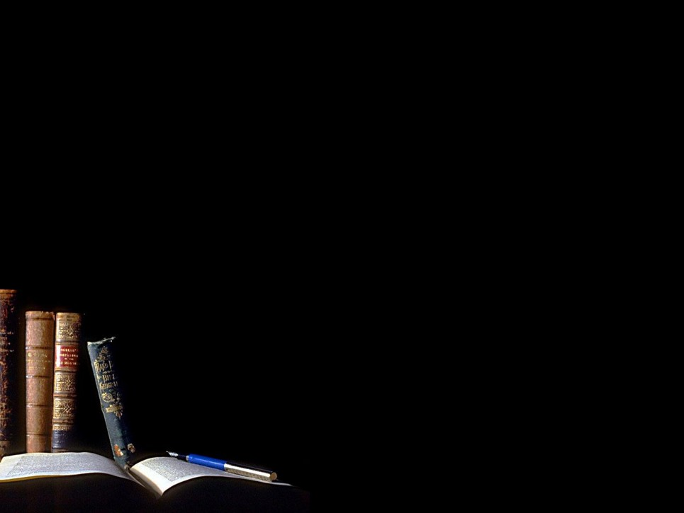
Stará slova
Písmo je už dlouhý čas světlem všem, vede nás.
Slovo všech tvých proroků, dnes dává smysl mým krokům.
Slova tvá jsou nadějí, sílu mám, když znějí.
Ve světě kde bloudíme, jen díky jim se vrátíme.
Stará zvěst v každý čas, změní mě a mění nás. Dejme všem ten chléb živý, vždyť Pán Bůh je milostivý.

Slide 121
Písmo je víry zdroj, dává klid, když je boj.
Duch svatý vždy chápe nás, z Knihy knih zní jeho hlas.
Odkrývá nám tajemství, dává sílu k vítězství.
Ve světě kde bloudíme, jenom s ním se vrátíme.
Stará zvěst v každý čas, změní mě a mění nás. Dejme všem ten chléb živý, vždyť Pán Bůh je milostivý.

Slide 122
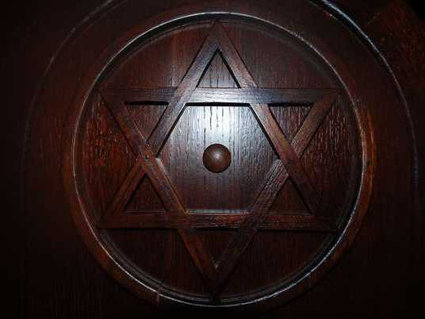
Š-MA JISRÁEL Dt 6,4
Š-ma Jisrael Adonaj Elohejnu
Adonaj echad,
Š-ma Jisrael Adonaj Elohejnu
Adonaj echad,
Š-ma Jisrael Adonaj Elohejnu
Adonaj echad,
Š-ma Jisrael Adonaj Elohejnu
Adonaj echad.

Slide 123
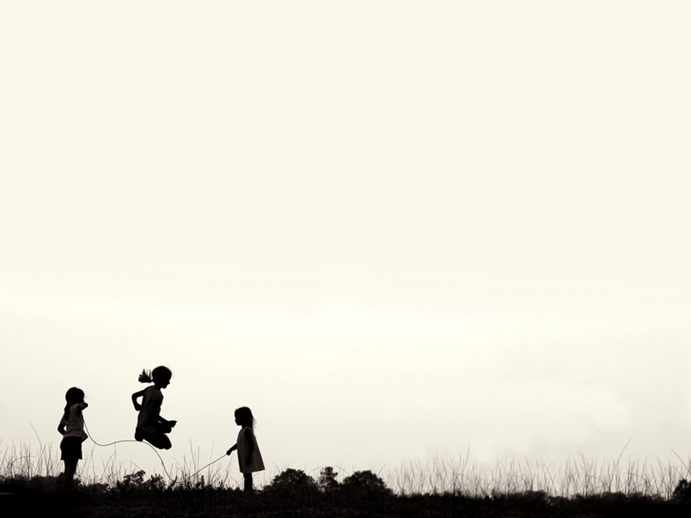
Štít
1. Můj Bůh je můj štít je mou písní.
Já vím, On mi odpoví a mocí svého
jména vysvobodí.
Chci žít ve stínu křídel Tvých,
spěchám do stínu křídel Tvých,
smím žít ve stínu křídel Tvých.
Teď smím jít v pokoji dál,
vím že jsi mi blízko, haleluja.

Slide 124
2. Můj Bůh je pramen vody živé,
Já půjdu v jeho síle.
Zpívám chválu jeho jménu,
Bohu jedinému.
Chci žít ve stínu křídel Tvých,
spěchám do stínu křídel Tvých,
smím žít ve stínu křídel Tvých.
Teď smím jít v pokoji dál,
vím že jsi mi blízko, haleluja.

Slide 125
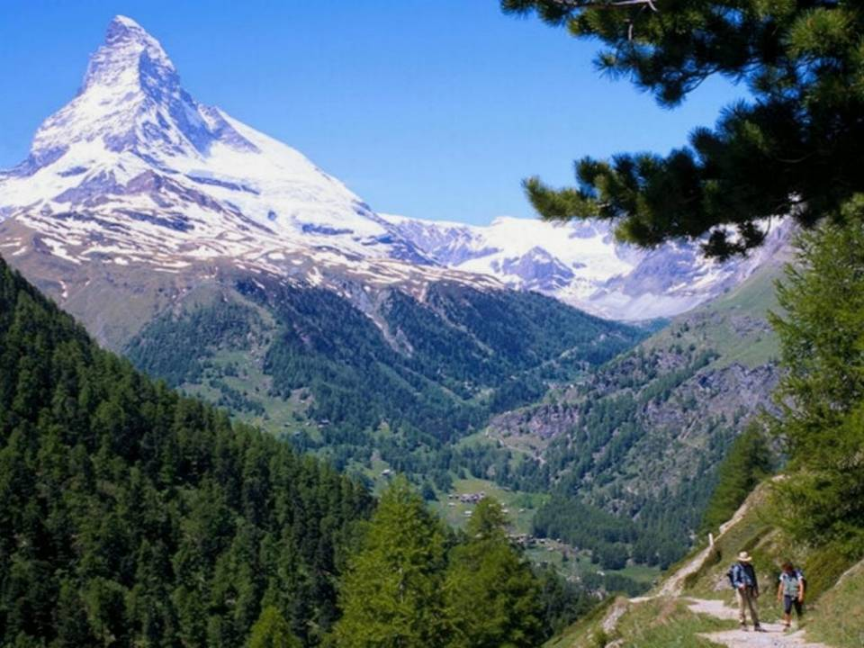
Tam k výšinám
|: Tam k výšinám :| 3x
Tam cesta vede já ji znám.
|: Tam můžeš být:| 3x
Stačí jen věřit chtít a jít.

Slide 126
|: Tam sídlí Bůh :| 3x
A s jeho synem svatý duch.
|: Tam cíl je náš :| 3x
Tak miluj, věř a víc jej znáš.
|: Tam k výšinám :| 3x
Tam cesta vede já ji znám.

Slide 127
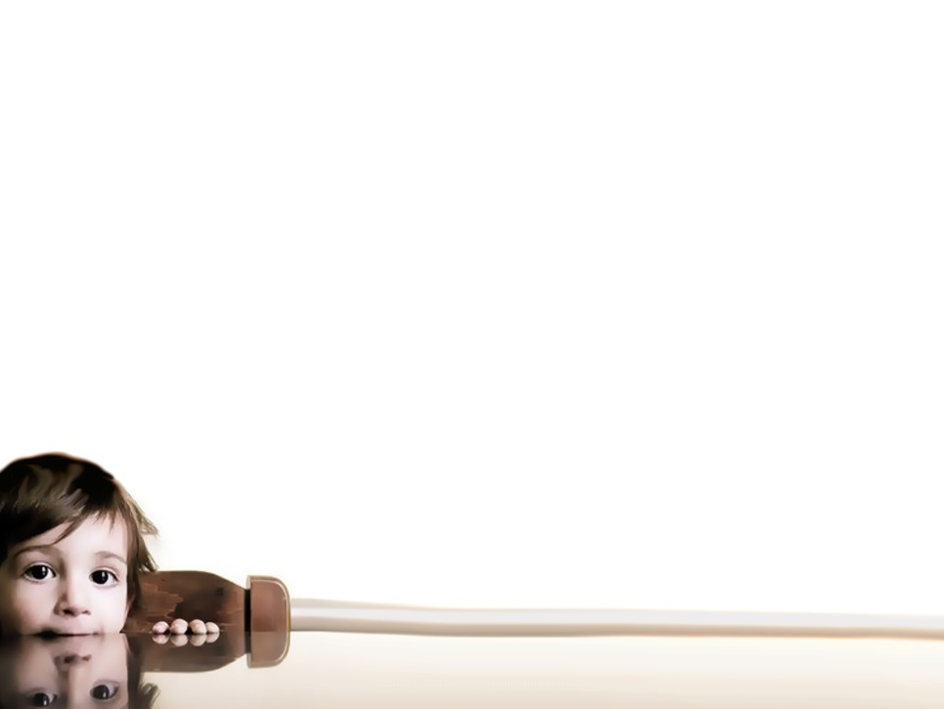
Ten den
Ten den mi víc než stříbro září,
ten den, kdy smím ti blízký být.
Ty chvíle jsou mi vzácnější víc,
než léta jinde žít.
2. Ty víš, že tajné přání mám,
pár slůvek s vůní stýskání,
že každý den bych strávil rád
uvnitř tvého nádvoří.

Slide 128
Touha žít v domě tvém
je největším mým důvodem,
vše co mám, že dávám rád,
když další den, další den smím Tě znát.

Slide 129
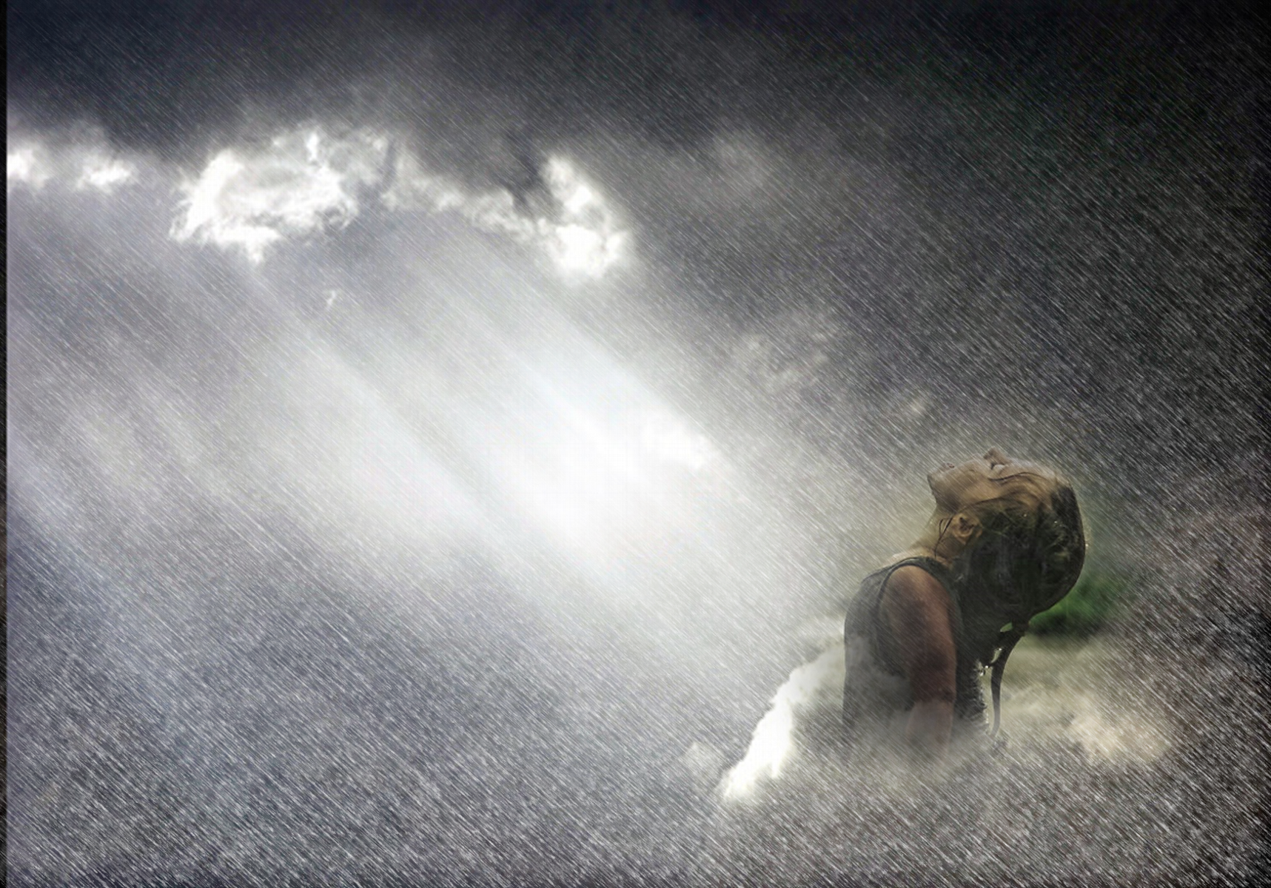
Ten déšť, jsi ty
1) Z dálky zní tichý pláč
Jsi přítel chudých, a dětí zvlášť.
Vztek a hněv, křik a smích,
To z čisté lásky, nesls náš hřích
2) Přicházíš, jak déšť sem k nám
Hledáš nás stále, hledáš nás sám
Máš mě rád, to dobře vím
Jsi láska věčná, já znát tě smím.

Slide 130
ref. Padá déšť a zkrápí nás
Ten déšť jsi ty sám, slyším tvůj hlas.
Když strach a hřích nás dobývá
Déšť Ducha tvého vše omývá.
3) Víš to sám, jak těžké je
žít jen z víry, a z naděje.
V očích tvých vždy soucit byl
I dnes nás chápeš ,
vždyť jsi tu žil.

Slide 131
ref. Padá déšť a zkrápí nás
Ten déšť jsi ty sám, slyším tvůj hlas.
Když strach a hřích nás dobývá
Déšť Ducha tvého vše omývá. 2x
Déšť Ducha tvého vše omývá.
K nám jak déšť se snášíš, vím
K nám jak déšť se snášíš, vím
Ty život máš
Ty život dáš

Slide 132
To je tvůj dům
1. Přicházíme dnes Ti chválu vzdát. Duchu Svatý, přijď a naplň nás. Buď vůle Tvá. Odkládáme stranou touhy své, očisť naše srdce nečisté, buď vůle Tvá.
To je Tvůj dům, Tvůj chrám, my Tě vítáme, Pane, vítáme. To je Tvůj dům Tvůj chrám, my vítáme Tě dnes.

Slide 133
2. Celý život chceme Tobě dát, srdce jako živou oběť vzdát, buď vůle Tvá. Buď oslaven v tom, co děláme, buď oslaven v tom, co říkáme, buď vůle Tvá.
To je Tvůj dům, Tvůj chrám, my Tě vítáme, Pane, vítáme. To je Tvůj dům Tvůj chrám, my vítáme Tě dnes.
Táhni nás, táhni nás, k sobě výš. Toužíme, toužíme, být Tobě blíž.

Slide 134
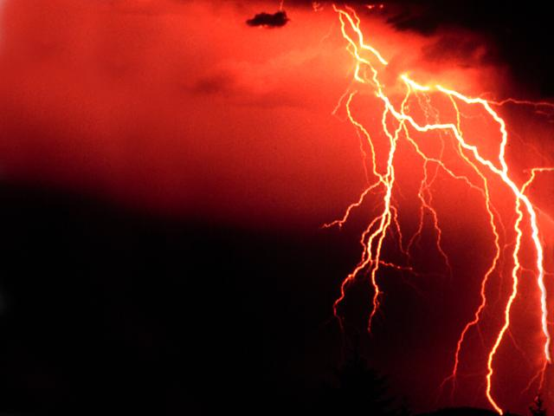
To se nestane
Když kráčím silnou bouří, strach mi nedává spát
Mou jistotou je ten, který bdí
Tehdy se bojím, tělo slábne vše se rozpadá v prach
Ale jistotou je ten který bdí,
On je s námi má nás rád
Chléb svůj dává těm, kdo mají hlad
Když Bůh je s námi sílu mám
Kdo je proti nám?
Kdo je proti nám?

Slide 135
Ó né, to se nestane, aby tys nás někdy opustil
Ó né, to se nestane, aby zády k nám ses obrátil
Ó né, to se nestane, vždyť nikdo nemá lásky víc.
Jednou přijde nové ráno, kdy všechny trable zmizí
Už vidím že se rychle blíží
Čekal ho Mojžíš i Noe, dnes jej čekám i já
Teď vidím že se rychle blíží
S důvěrou se dívám vpřed
Vyhlížím, kdy vrátíš se zpět
Už slyším hlas tvůj z dálky znít
Kdo je proti nám?
Kdo je proti nám?

Slide 136
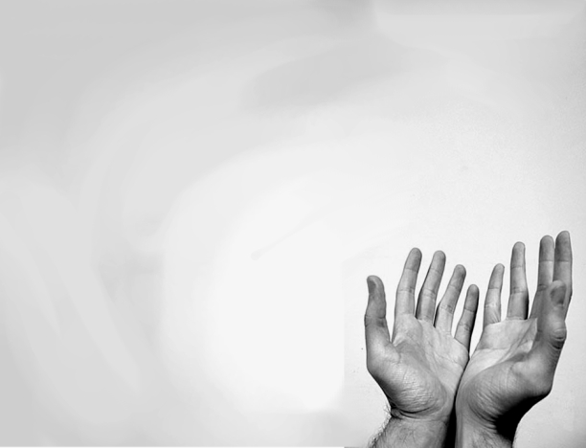
Tobě patří chvála
|:Tobě patří chvála, čest a sláva, my zvedáme svoje dlaně, my voláme: Ty jsi pán! :|
|:Vždyť Ty jsi Pán, ty jediný, Ty jsi král, Ty jsi tolik nádherný, celý svět se Ti klaní. :|
Coda: Neboť tvé je království, moc i sláva navěky, v Tvém jménu je síla, Ty jsi alfa, omega, |:Ty jsi Ježíš, Ty jsi Pán vládce můj:|

Slide 137
/: TEBE PATRÍ CHVÁLA, ČESŤ A SLÁVA, MY ZDVÍHAME SVOJE DLANE, MY VOLÁME: TY SI PÁN :/
TEBE PATRÍ CHVÁLA
/:VEĎ TY SI PÁN, TY JEDINÝ, TY SI KRÁĽ.
TY SI TAKÝ NÁDHERNÝ,
PRÍJMI SLOVÁ VYZNANÍ :/

Slide 138
LEBO TY MÁŠ KRÁĽOVSTVO,
MOC A SLÁVU NA VEKY,
NÁM DÁVAŠ VÍŤAZSTVO,
TY MÁŠ NÁRUČ PRE VŠETKÝCH.
TY SI JEŽIŠ!
TY SI PÁN!
VLÁDCA MÔJ!

Slide 139
/: TEBE PATRÍ CHVÁLA, ČESŤ A SLÁVA, MY ZDVÍHAME SVOJE DLANE, MY VOLÁME: TY SI PÁN :/
/:VEĎ TY SI PÁN, TY JEDINÝ, TY SI KRÁĽ.
TY SI TAKÝ NÁDHERNÝ,
PRÍJMI SLOVÁ VYZNANÍ :/

Slide 140
LEBO TY MÁŠ KRÁĽOVSTVO,
MOC A SLÁVU NA VEKY,
NÁM DÁVAŠ VÍŤAZSTVO,
TY MÁŠ NÁRUČ PRE VŠETKÝCH.
TY SI JEŽIŠ!
TY SI PÁN!
VLÁDCA MÔJ!

Slide 141
Toužím
1. |: Toužím, po Tobě toužím,
toužím Tě poznávat. Tvou láskou,
věčnou láskou nechat se objímat. :|
R.: |: Bože, má spáso, veď mě dál,
v nádvořích Tvých chci být i já. :|

Slide 142
2. |: Hledám, Tebe hledám, křídla Tvá jsou
skrýší mou. Chválím, Tebe chválím,
objímáš mě mocí svou. :|
R.: |: Bože, má spáso, veď mě dál,
v nádvořích Tvých chci být i já. :|

Slide 143
Tvůj přítel Ježíš
Ty jsi můj přítel, dáváš mi lásku,
to vím, máš rád.
Přes hory, doly za mnou vždy chvátáš
pomoc svou mi dát.
Jsi můj přítel největší co znám.
Tak proto rád tě mám, Tak proto rád tě mám.
Tak proto rád tě mám.

Slide 144
2. Ty jsi můj přítel,
nad jiné není věčné, přátelství.
Ty jsi má spása,
srdce mi jásá ze slov tvých poselství.
Ze tvé smrti život plyne nám.
Tak proto rád tě mám,
tak proto rád tě mám. Tak proto rád tě mám.

Slide 145
3. Tys byl můj přítel,
dřív, než jsem já byl i pro měs umíral.
Nyní, když v nebi s Otcem svým vládneš
já oběť tvou přijal.
Ty mě z bídy zveš do královských bran.
Tak proto rád tě mám.
Tak proto rád tě mám.
Tak proto rád tě mám.

Slide 146
Ty jsi, Hospodine, blízko
Ty jsi Hospodine blízko,
Ty jsi Hospodine blízko,
všechna Tvá přikázání jsou pravda.
Hojný pokoj mají ti, kdo milují tvůj zákon.
Hojný pokoj mají ti, kdo milují tvůj zákon.

Slide 147
Ty jsi Hospodine blízko,
Ty jsi Hospodine blízko,
všechna Tvá přikázání jsou pravda.
2. Dřív než začne svítat, na pomoc tě volám.
Dřív než začne svítat, na pomoc tě volám.

Slide 148
Ty jsi Hospodine blízko,
Ty jsi Hospodine blízko,
všechna Tvá přikázání jsou pravda.
3. Oči mé se budí dřív, na slovo tvé očekávám.
Oči mé se budí dřív, na slovo tvé očekávám.

Slide 149
Ty jsi Hospodine blízko,
Ty jsi Hospodine blízko,
všechna Tvá přikázání jsou pravda.
4. Celým srdcem volám, odpověz mi, Hospodine.
Celým srdcem volám, odpověz mi, Hospodine.

Slide 150
Ty jsi Hospodine blízko,
Ty jsi Hospodine blízko,
všechna Tvá přikázání jsou pravda.
5. Chválím tě sedmkrát za den
za tvé spravedlivé soudy.
Chválím tě sedmkrát za den
za tvé spravedlivé soudy.

Slide 151
V mocném hřmění
V mocném hřmění,
tam kde hučí oceán,
ve zrození,
kdy oči vidí první z rán.
Velký Bůh, jenom sám,
mocný tvůrce všech dní
i můj Pán, a ta láska teď
ve mně smí žít!

Slide 152
Ty jsi vším, co můžu mít,
kráčíš tam, kam kráčet smím.
Ty jsi národů všech Pánem,
vyznat smím: Jsi Pánem mým!
Ty jsi tam, kam toužím jít,
krášlíš cestu světlem svým,
Krásy stvořením jsi Pánem,
vyznat smím: Jsi Pánem mým, vím jen,
Ty jsi Pánem mým!

Slide 153
Vítáme tě Pane
/: Vítáme Tě Pane, vítáme Tě Pane,
vítej a naplň pokojem život náš. :/
/: Já mnohokrát Tě zklamal,
mám ruce prázdný můj Králi.
Tvá láska nám dá sílu.
Vítej a naplň pokojem život náš. :/

Slide 154
2. /: Kdo je ten Král, kdo je ten Král,
Kdo je ten, který k nám přichází? :/
On je Král, Král slávy,
ukřižován a vzkříšený.
On je Pánem smrti!
Vítej a naplň pokojem život náš.
Vítej a naplň pokojem život náš.
Vítej a naplň pokojem život náš.
Vítej a naplň pokojem život náš.
Vítej a naplň pokojem život náš.

Slide 155
Vstaň a zavolej
Ref. Vstaň a zavolej jméno Ježíš,
může v srdci znít lidem opuštěným.
Vše se může stát, když mu věříš,
jestli máš pech, na něm to nech, On na to má. 1. Co se může stát nikdy nevíš,
ten kdo měl tě rád, zády se otočí.
Někdy se ti zdá, že zbytečně běžíš,
sil ti ubývá a máš všeho dost.

Slide 156
Ref. Vstaň a zavolej jméno Ježíš, může v srdci znít lidem opuštěným. Vše se může stát, když mu věříš,
jestli máš pech, na něm to nech, On na to má. 2. Co se může stát, už to neřeš, milimetrů pár si k výšce nepřidáš. Chce to víru mít, z ní sílu bereš, důvod jediný proč hneme se dál.

Slide 157
Všechno co dýchá
On je náš Pán, vše stvořil má velkou moc,
Král nejvyšší je svatý Bůh.
Svůj život dal kvůli nám, hříchy tvé ti smyl,
můžeš teď žít – jak vítěz žít.
S námi můžeš tu být, chválu vzdát.
Odlož co tě štve, pojďchválu vzdát.
On je skála, hrad, tvé zázemí,
skrýš je má, On dal se mi.
Všechno co má dech ať
chválu vzdá.
Všechno co je ve mně – 3x
ať chválu vzdá.

Slide 158
Vzývám a slavím Tvé jméno
1) /: Vzývám a slavím tvé jméno,
pro tvou velkou lásku, jež darovals nám. :/
/: Tys slíbil, že se zas k nám vrátíš,
přijď,Pane Ježíši, přijď pro církev svou.:/
2) /: Vzývám a slavím tě písní, na křídlech těch tónů chci srdce ti nést.:/
/: Když s tebou, můj Ježíši kráčím,
pak dojdu k cíli,vždyť ty mne chceš vést.:/

Slide 159
ZA TO, ŽE
/: NA NA NA NA NA NA:/
ZATO, ŽE SA MÔŽEM HÝBAŤ CHCEM TEBE K SLÁVE TLIESKAŤ, ZA TO, ŽE DVE RUKY,
NOHY MÁM.

Slide 160
A ZA TO, ŽE MÔŽEM DÝCHAŤ CHCEM TI AJ PIESEŇ SPIEVAŤ, ZA TO, ŽE TY ŽIJEŠ VO MNE SÁM.
S TEBOU VIDÍM ZÁZRAKY. VŠADE, KDE POZRIEM SI PRÍTOMNÝ, LÁSKOU UCHVÁTENÝ, Ó, MÔJ PÁN,
UŽ SA ŤA NEPUSTÍM.
/: NA NA NA NA NA NA:/

Slide 161
ZATO, ŽE SA MÔŽEM HÝBAŤ CHCEM TEBE K SLÁVE TLIESKAŤ, ZA TO, ŽE DVE RUKY, NOHY MÁM.
A ZA TO, ŽE MÔŽEM DÝCHAŤ CHCEM TI AJ PIESEŇ SPIEVAŤ, ZA TO, ŽE TY ŽIJEŠ VO MNE SÁM.

Slide 162
S TEBOU VIDÍM ZÁZRAKY. VŠADE, KDE POZRIEM SI PRÍTOMNÝ, LÁSKOU UCHVÁTENÝ, Ó, MÔJ PÁN, UŽ SA ŤA NEPUSTÍM.
/: NA NA NA NA NA NA:/

Slide 163
Zakřič
Vím, jsi Král slávy, být tu chceš s námi. Kéž jsi všem známý Bůh a Pán.
Máš mě rád, zdá se, tvůj Syn nám dal se. Z lásky vzal náš kříž.
Co víc si můžu přát než líp tě znát a svůj život do tvých rukou s vírou dát.
Zakřič:“ Pojď!“, pozvi svý dobrý známý. Každý je zván, můžeš chválit s námi. „Pojď!“, pozvi svý starý známý. Každý je zván, můžeš chválit s námi.
Stoupá chvála k tvému trůnu, Bůh jsi skála od věků.

Slide 164
Zní píseň chval
Zní píseň chval, zní tobě, Králi náš,
tvá slávy zář kéž sestoupí k nám.
/: Vždyť ty jsi blízko všem, kdo tě hledají,
voláme: Svatý, Svatý je Král! :/
2. /: Oči všech vzhlíží teď k tobě s nadějí
s vyznáním: Dobrý, dobrý je Král! :/
3. /: Vždy věrně chráníš ty, kdo tě milují
ať zazní dnes: Mocný, mocný je Král! :/

Slide 165
Voláme: Svatý, svatý je Král!
Tobě patří trůn, věčně tvé království zůstává.
Trvá právem dál věčná vláda tvá.
Věčná vláda tvá. Jsi na věky Král !

Slide 166
Zpívej haleluja I.
Zpívej haleluja, zpívej haleluja,
zpívej spasení mé je Ježíš.
Koupil mne svojí krví, drahou nevinnou krví,
koupil mne svojí krví Ježíš, Ježíš. Amen.

Slide 167
2. Jásej haleluja, jásej haleluja, jásej smíření dal mi Ježíš. Zmíral za moje viny, On sám tolik nevinný, zmíral za moje viny Ježíš, Ježíš Amen.
Hrajte na harfu, loutnu, hrajte na buben, flétnu, hrajte k oslavě jména Ježíš. Hrajte na housle, píšťalu, hrajte na cimbál, kytaru, hrajte, vítězem stal se Ježíš, Ježíš. Amen, amen.

Slide 168
Zpívej Haleluja – Žalm 150
Zpívej halelujan zpívej haleluja,
zpívej haleluja, našemu Pánu.
Zpívej haleluja, zpívej haleluja
Zpívej haleluja našemu Pánu.
Zpívej haleluja. Zpívej haleluja,
zpívej haleluja, zpívej haleluja,
zpívej haleluja našemu Pánu.
Zpívej haleluja!

Slide 169
/: Všechno co má dech, všechno co má dech
Všechno, co má dech, ať chválí Hospodina. :/

Slide 170
Zpívej novou píseň
Zpívej novou píseň, tomu kdo stvořil svět.
Zpívej novou píseň, o něm ti chci vyprávět.
Zpívej novou píseň ať slyší národy.
Zpívej novou píseň, že život není bez vody.
REF: Ty jsi má voda živá, kdo touhu má,
ať pije, ty jsi má voda živá,
kdo miluje, ten žije, ty jsi má voda živá,
Průzračná a spravedlivá.

Slide 171
Zpívej novou píseň, tomu kdo má tě rád.
Zpívej novou píseň, smíš teď před ním stát.
Zpívej novou píseň On přišel k nám na zem.
REF: Ty jsi má voda živá, kdo touhu má,
ať pije, ty jsi má voda živá,
kdo miluje, ten žije, ty jsi má voda živá,
Průzračná a spravedlivá.

Slide 172
ŽALM 117
/: Chvalte Hospodina všichni národové, velebte ho všichni lidé :/
/: Neboť je rozšířena nad námi milost jeho a pravda jeho navěky, haleluja. :/

Slide 173
Žít ke Tvé slávě
Sloka 1: ŽENY
Máš velkou moc, vesmír tvou píseň zpívá,
z lásky se stals
jedním z nás.
Já člověk prach víc než dřív se dívám.
Vím, že jsi štít, pevná hráz.
Refrén
Žít jen ke tvé chvále, žít jen pro tvou slávu,
žít a vzývat stále, tys můj Bůh.
Chci žít jen ke tvé chvále, žít jen pro tvou slávu,
žít a vzývat stále, tys náš Bůh.
Sloka 2: MUŽI
Pán našich dnů to jsi ty, tebe vzývám.
Svou náruč nám otvíráš.
Píseň je dar, cos nám dal, proto zpívám.
Stůj při mně blíž,
tys má stráž.

Slide 174
Jsi úžasný, to můj byl hřích,
co sám jsi vzal a snášel smích.
V mé duši zní tónů chór, znáš můj kříž.
Teď v mé duši zní tónů chór, ty znáš můj kříž.

